Slide 2
DevOps Essentials Professional Certificate

Slide 3
¿Quién es CertiProf®?
CertiProf® es una entidad certificadora fundada en los Estados Unidos en 2015, ubicada actualmente en Sunrise, Florida.
Nuestra filosofía se basa en la creación de conocimiento en comunidad y para ello su red colaborativa está conformada por:
Nuestros Lifelong Learners (LLL) se identifican como Aprendices Continuos, lo que demuestra su compromiso inquebrantable con el aprendizaje permanente, que es de vital importancia en el mundo digital en constante cambio y expansión de hoy. Independientemente de si ganan o no el examen.
Las universidades, centros de formación, y facilitadores en todo el mundo forman parte de nuestra red de aliados ATPs (Authorized Training Partners.)
Los autores (co-creadores) son expertos de la industria o practicantes que, con su conocimiento, desarrollan contenidos para la creación de nuevas certificaciones que respondan a las necesidades de la industria.
Personal Interno: Nuestro equipo distribuido con operaciones en India, Brasil, Colombia y Estados Unidos está a cargo de superar obstáculos, encontrar soluciones y entregar resultados excepcionales.

Slide 4
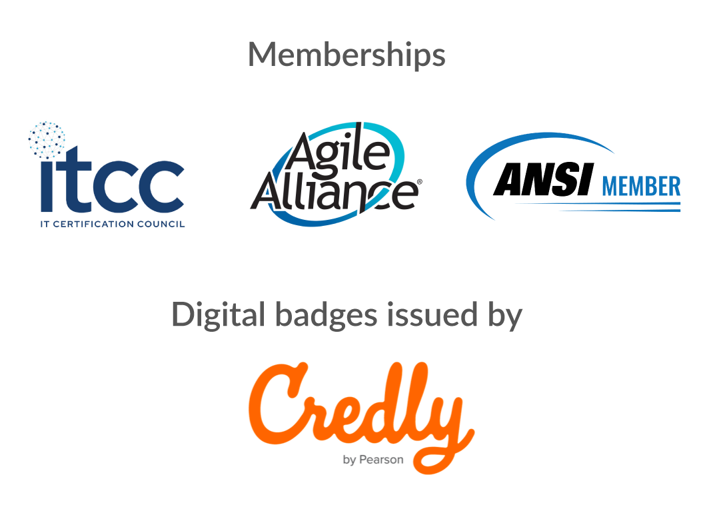
Nuestras Acreditaciones y Afiliaciones

Slide 5
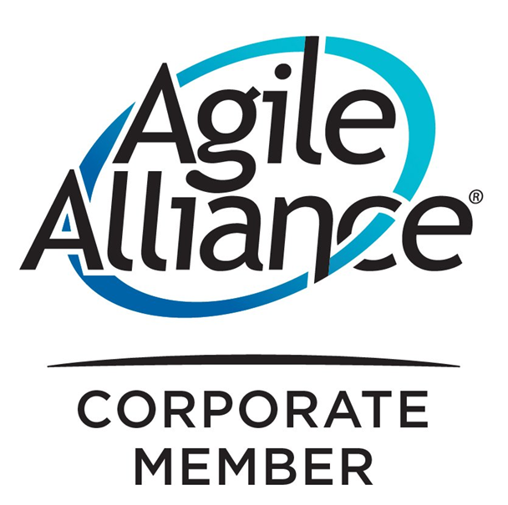
Agile Alliance
CertiProf® es un miembro corporativo de Agile Alliance.
Al unirnos al programa corporativo Agile Alliance, continuamos empoderando a las personas ayudándolas a alcanzar su potencial a través de la educación. Cada día, brindamos más herramientas y recursos que permiten a nuestros socios formar profesionales que buscan mejorar su desarrollo profesional y sus habilidades.
https://www.agilealliance.org/organizations/certiprof/

Slide 6
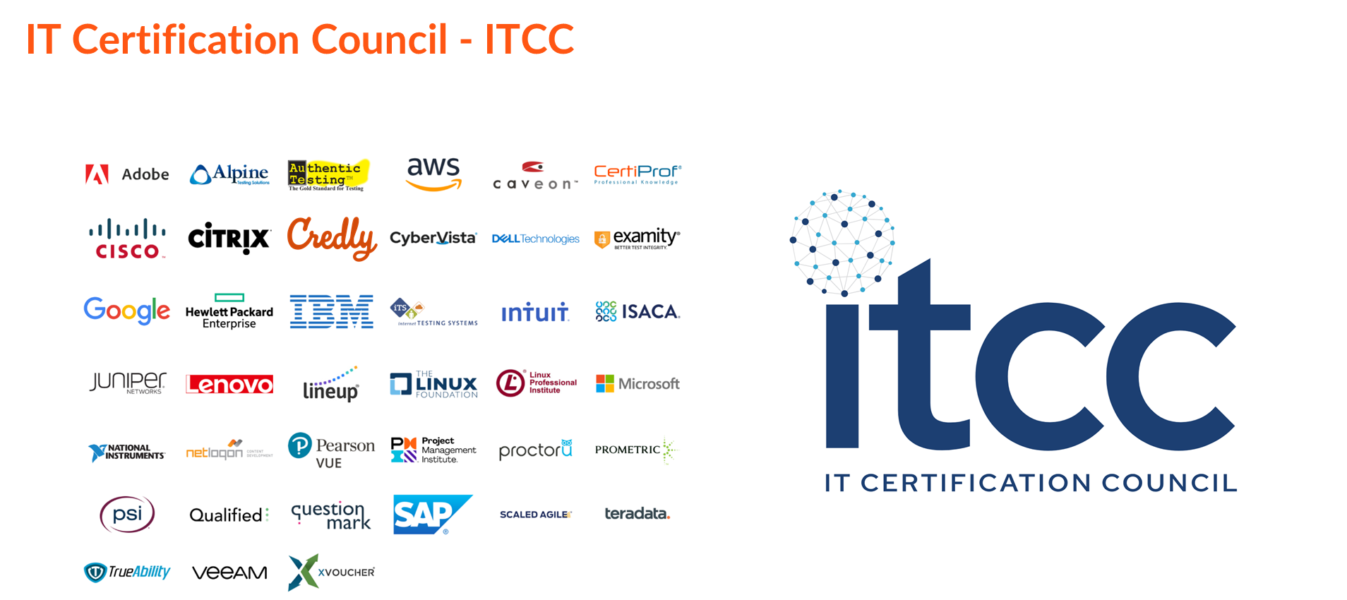
IT Certification Council - ITCC
CertiProf® es un miembro activo de ITCC.
El propósito fundamental del ITCC es apoyar a la industria y sus empresas miembros mediante la comercialización del valor de la certificación, la promoción de la seguridad de los exámenes, el fomento de la innovación y el establecimiento y el intercambio de las mejores prácticas de la industria.

Slide 7

Credly
Esta alianza permite que las personas y empresas certificadas o acreditadas con CertiProf® cuenten con una distinción a nivel mundial a través de un distintivo digital.
Credly es el emisor de insignias más importante del mundo y empresas líderes en tecnología como IBM, Microsoft, PMI, Nokia, la Universidad de Stanford, entre otras, emiten sus insignias con Credly.

Slide 8
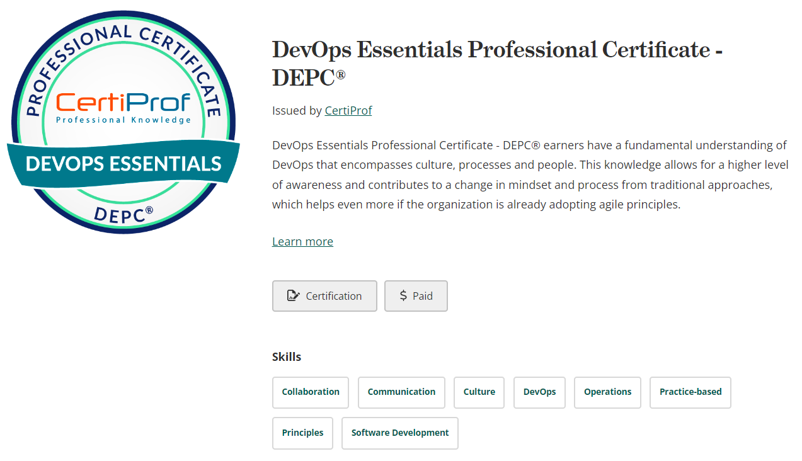
Insignia
https://www.credly.com/org/certiprof/badge/devops-essentials-professional-certificate-depc

Slide 9
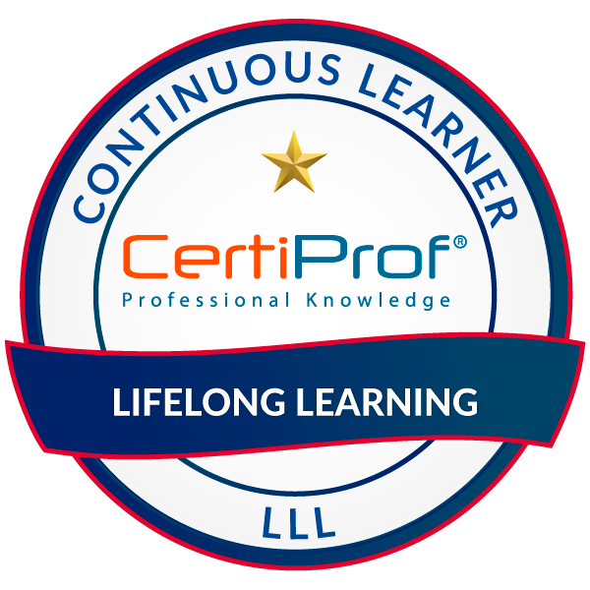

Lifelong Learning
Los portadores de esta insignia en particular han demostrado su compromiso inquebrantable con el aprendizaje permanente, que es de vital importancia en el mundo digital actual, en constante cambio y expansión. También identifica las cualidades de una mente abierta, disciplinada y en constante evolución, capaz de utilizar y contribuir con sus conocimientos al desarrollo de un mundo más igualitario y mejor.
Criterios de Adquisición:
Ser candidato a una certificación de CertiProf
Ser un aprendiz continuo y enfocado
Identificarse con el concepto de aprendizaje permanente
Creer e identificarse realmente con el concepto de que el conocimiento y la educación pueden y deben cambiar el mundo
Querer impulsar su crecimiento profesional

Slide 10
Objetivos
Comprender los conceptos fundamentales de DevOps y su importancia en el desarrollo y operaciones de software.
Familiarizarse con las definiciones y la historia de DevOps, incluyendo su propósito y evolución en la industria.
Conocer los pilares de DevOps y cómo se aplican en la práctica, incluyendo la integración continua, entrega continua y aprendizaje continuo.
Explorar el modelo CALMS y otras prácticas recomendadas en el ámbito de DevOps.
Comprender la relación entre DevOps y Agile, Scrum, e ITSM (ITIL), y cómo se complementan en un entorno de desarrollo de software.
Adquirir conocimientos sobre la importancia de la cultura DevOps, el trabajo en equipo y el enfoque incremental en la adopción de DevOps.
Conocer herramientas y modelos relevantes en el contexto de DevOps, como el Modelo Gartner DevOps y la lista de chequeo DevOps.
Obtener la Certificación profesional de CertiProf.

Slide 11
¿Quién debe atender este curso de certificación?
Cualquier persona que esté interesada en ampliar sus conocimientos en DevOps. Y deseando adquirir y conocer DevOps como cultura organizacional mas allá de IT.
Profesionales de TI: Desarrolladores de software, ingenieros de sistemas, administradores de bases de datos, profesionales de operaciones de TI, arquitectos de soluciones, etc.
Gerentes y líderes de equipos: Gerentes de desarrollo de software, gerentes de operaciones, líderes de proyecto, gerentes de productos, etc.
Profesionales de seguridad: Analistas de seguridad, especialistas en ciberseguridad, ingenieros de seguridad, administradores de seguridad de TI, etc.
Profesionales de calidad de software: Ingenieros de pruebas, analistas de calidad, especialistas en aseguramiento de la calidad, etc.
Estudiantes y aspirantes a profesionales de TI: Aquellos que buscan adquirir conocimientos y habilidades en DevOps como parte de su desarrollo profesional.

Slide 12
Agenda
Introducción a DevOps
¿Qué es DevOps?
Definiciones de DevOps
Definiciones de DevSecOps
¿Qué no es DevOps?
Historia de DevOps.
Propósito de DevOps.
Pilares y Prácticas de DevOps
Pilares de DevOps.
Desarrollo y conceptos en DevOps.
Integración Continua.
Entrega Continua.
Aprendizaje Continuo.
Modelo CALMS.
Otras Prácticas Recomendadas.
DevOps y Agile.
DevOps y Scrum.
DevOps e ITSM (ITIL).
Cultura y Adopción de DevOps
Cultura DevOps.
Equipo DevOps.
Adopción Incremental.
System Thinking.
Herramientas de DevOps (Vista General).
Modelo Gartner DevOps.
Lista de Chequeo DevOps.
Beneficios y Referencias de DevOps
DevOps Adopción.
Beneficios de DevOps.
Beneficios de DevSecOps.
Ejemplos de casos de éxito en la adopción de DevOps.
Referencias y recursos adicionales.

Slide 14
¿Qué es DevOps?

Slide 15
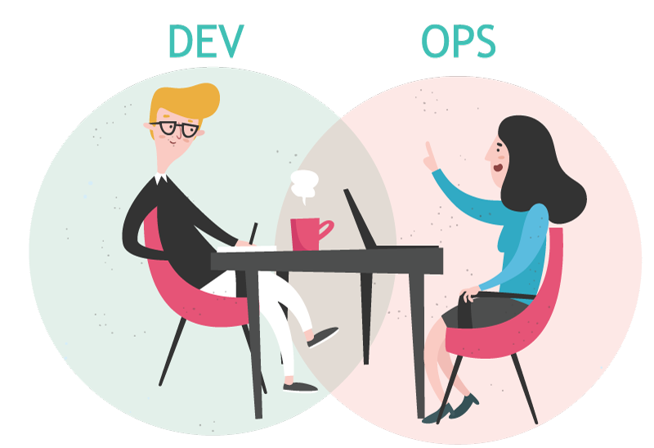
¿Qué es DevOps?
La palabra DevOps es una contracción de “Desarrollo” (Development) y “Operaciones” (Operations).

Slide 16
¿Qué es DevOps?
DevOps es una nueva tendencia en la industria TI dirigida a mejorar la agilidad del servicio de entregas en TI. El movimiento hace énfasis en la comunicación transparente, la colaboración junto con la integración entre el software de desarrolladores y las operaciones de TI.
DevOps reconoce que los desarrolladores y los operadores de TI son grupos con relación que pueden interactuar entre sí, pero no realmente trabajar juntos.
DevOps ayuda a la organización a crear servicios TI y software de manera rápida lo que resulta en la reducción del número de iteraciones.
Los equipos DevOps logran el éxito por el uso de dos componentes claves llamados “comunicación” y “visibilidad en tiempo real”.

Slide 17
¿Qué es DevOps?
Es fundamental tener las herramientas adecuadas y combinar servicios, DevOps se preocupa por sí una herramienta provee la capacidad de interactuar y funcionar eficazmente.
DevOps es relativamente un nuevo desarrollo en la industria TI, que enfatiza en la comunicación y colaboración entre el software de desarrolladores y los otros profesionales de TI como el equipo de operadores, con el objetivo de automatizar el proceso de entrega de software y los cambios a la infraestructura.
Los objetivos básicos de DevOps son establecer un ambiente donde realizar códigos, probar y desarrollar software pueda realizarse rápidamente, de manera frecuente y segura.

Slide 18
¿Qué es DevOps?
No existe una sola herramienta de DevOps que trabaje en la colaboración e integración entre los equipos de desarrolladores, testers y operaciones.
Se utilizan una cadena de herramientas DevOps que consiste en un número de herramientas que se ajustan en varias categorías del proceso en las fases desde desarrollo a la implementación.
Estas herramientas son usadas en los procesos que involucran a los equipos de código, construcción, test, empaque, liberación, configuración y monitorización.

Slide 19
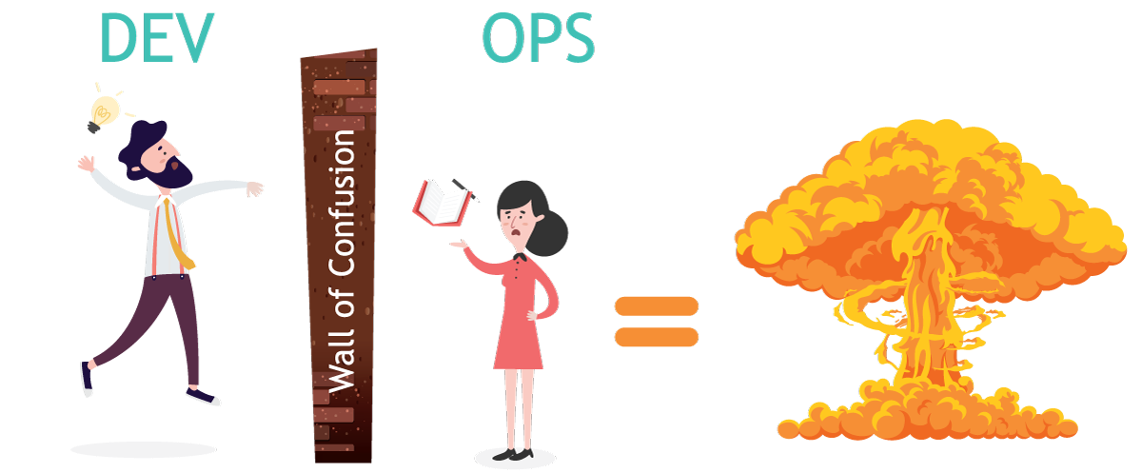
¿Por qué DevOps?
Comunicación tradicional entre desarrollo y operaciones.

Slide 20
Definiciones de DevOps
No hay un acuerdo claro y universal sobre su definición.
Hay varias opiniones sobre qué es y qué no es DevOps, generalmente se define como una nueva forma de organización, una cultura o incluso una nueva forma de pensar.

Slide 21
¿Qué no es DevOps?
DevOps no es una estrategia para todos.
Hay gran diversidad de tecnologías empresariales y drivers a ser considerados para establecer la estrategia de adopción para DevOps.
DevOps no es automatización.
DevOps implica automatización. DevOps es más que automatización.

Slide 22
¿Qué no es DevOps?
DevOps no es una herramienta implementada.
Aunque hay herramientas que son usadas en DevOps, no deberíamos limitar su alcance a herramientas específicas como Chefs o Jenkins. Esto limita el amplio alcance como si una sola herramienta de automatización se equiparara con DevOps.
DevOps no es equipo de trabajo nuevo y separado de las demás áreas de TI.
Tener un equipo DevOps separado, anula el propósito de evitar las posibles fricciones y falta comunicación entre los desarrolladores y operadores de TI ya que crea un silo más.

Slide 23
Definición de DevOps Según sus Líderes
Nos referimos a “DevOps” como el resultado de la aplicación de principios eficientes a la corriente de valor de TI.
Libro de cocina de DevOps (DevOps Cookbook).
“Una mezcla de patrones destinados a mejorar la colaboración entre desarrolladores y operadores. DevOps se dirige a compartir metas e incentivos, así como procesos compartidos y herramientas”.
Michael Hüttermann.

Slide 24
Definición de DevOps Según sus Líderes
“Un movimiento de personas quienes se preocupan por desarrollar y operar sistemas fiables, seguros y de alto rendimiento a escala”.
Jez Humble.
“DevOps es una cultura o un movimiento profesional”.
Adam Jacob, CTO at Chef.
“DevOps es como un movimiento filosófico”.
Gene Kim, Fundador de TripWire, CTO y Autor.

Slide 25
Definiciones de DevSecOps
DevSecOps es una metodología que integra la seguridad en todas las etapas del ciclo de vida del desarrollo de software.
Combina los principios de DevOps con prácticas de seguridad, fomentando la colaboración y la responsabilidad compartida entre los equipos de desarrollo, operaciones y seguridad.
El objetivo principal de DevSecOps es crear un enfoque proactivo para abordar la seguridad, evitando retrasos y problemas de seguridad en las fases finales del desarrollo.

Slide 26
Beneficios de DevSecOps
Mayor seguridad: Al integrar la seguridad desde el principio, DevSecOps ayuda a identificar y abordar los problemas de seguridad de manera más temprana en el ciclo de desarrollo, reduciendo los riesgos y las vulnerabilidades en el software.
Mayor agilidad: DevSecOps permite un desarrollo y despliegue más rápidos y frecuentes, ya que las pruebas de seguridad se automatizan y se incorporan en los flujos de trabajo, evitando retrasos innecesarios.
Mayor colaboración: DevSecOps fomenta la colaboración continua entre los equipos de desarrollo, operaciones y seguridad, mejorando la comunicación y evitando la fragmentación en los procesos de desarrollo.

Slide 27
Beneficios de DevSecOps
Cumplimiento normativo: Al incluir la seguridad desde el principio, DevSecOps facilita el cumplimiento de los requisitos normativos y las políticas de seguridad, reduciendo el riesgo de infracciones y sanciones.
Mayor calidad del software: Al abordar los problemas de seguridad desde el principio, DevSecOps ayuda a mejorar la calidad general del software, evitando la introducción de vulnerabilidades y mitigando los riesgos asociados con brechas de seguridad.

Slide 28
Historia

Slide 29
Historia
2008
Las semillas del movimiento DevOps fueron plantadas durante la conferencia de Agile, 2008 celebrada en Toronto, por el desarrollador de software Patrick Debois, quien tenía experiencia en múltiples funciones en una gran organización de la industria TI como desarrollador, administrador de sistema, especialista de red, gerente de proyecto e incluso tester.
Él demostró que podía haber mejores maneras de obtener un gran trabajo al resolver los conflictos entre los equipos de desarrollo y operaciones. Pronto fue reconocido como el líder de la idea detrás del concepto de DevOps y otros continuaron resolviendo estos desafíos.

Slide 30
Historia
2009
John Allspaw y Paul Hammond, dos empleados en jefe de Flickr, presentaron una charla clave, titulada “Diez despliegues en el día: cooperación de Dev y Ops en Flickr”. En esta charla Allspaw y Hammond señalaron poderosamente como el conflicto llevó a “apuntarse con el dedo” entre los desarrolladores y operadores al culparse entre ellos.
Ellos señalaron que la única manera de construir y desplegar un software viable era hacer a operaciones y desarrollo integrados y transparentes.
Inspirado por esto, Debois organizó su propia conferencia (DevOpsDay). El nombre de este movimiento fue reducido a DevOps después de esta convención.
El primer evento DevOps fue organizado por Debois en Ghent, Bélgica.

Slide 31
Historia
2010
Primer DevOpsDay organizado en los Estados Unidos tuvo a defensores de DevOps como Andrew Clay Shafer, Damon Edwards, entre otros. Los eventos llamaron la atención global y fueron avanzando hacia la comunidad DevOps.
Introducción del hashtag #DevOps que resultó ser una rica fuente de información.
2011
Muchos análisis pronosticaron el surgimiento de DevOps a nivel global para el 2020. Se desarrollaron herramientas de código abierto tales como Vagrant que funcionaba con Chef, Puppet y herramientas de administración de configuraciones similares.

Slide 32
Historia
2012
Los DevOpsDays fueron organizados alrededor del mundo y se convirtieron en eventos TI muy concurridos y deliberados sobre el pensamiento innovador en el dominio DevOps.
2013
Mike Loukides, una figura prominente en el mundo DevOps, junto con Debois editaron algunos textos fundamentales de DevOps. Él afirmó que es fácil pensar en DevOps en términos de las herramientas que se utilizan en el mismo. Pero, en realidad este es un acuerdo íntimo entre los equipos de desarrollo y operaciones.
Gran cantidad de libros sobre DevOps aparecieron. Algunos de los más notables son “El Proyecto Phoenix” (The Phoenix Project), “Implementando la Eficiencia del Desarrollo de Software” (Implementing Lean Software Development), “Operaciones Web” (Web Operations) y “El Inicio Eficiente” (The Lean Startup), etc.

Slide 33
Historia
2014
El mundo tecnológico en evolución presenta nuevas oportunidades para el concepto de DevOps en forma de explosión de nuevas aplicaciones, dispositivos y comunicaciones en entornos móviles y Cloud Computing.
En una encuesta realizada por Puppet Labs, 16 % de 1486 encuestados afirmaron que ellos son parte de DevOps en sus organizaciones.
2015
DevOps es presente y futuro…

Slide 34
Historia
2019
El mundo tecnológico en evolución presenta nuevas oportunidades para el concepto de DevOps en forma de explosión de nuevas aplicaciones, dispositivos y comunicaciones en entornos móviles y Cloud Computing.
En una encuesta realizada por Puppet Labs, 16 % de 1486 encuestados afirmaron que ellos son parte de DevOps en sus organizaciones.
2020
La pandemia de COVID-19 acelera la adopción de DevOps, ya que las empresas se enfrentan a la necesidad de adaptarse rápidamente y entregar software de manera eficiente en un entorno remoto.

Slide 35
Historia
2021
El informe State of DevOps 2021, publicado por Puppet y CircleCI, destaca los beneficios comerciales significativos obtenidos por las organizaciones que han implementado prácticas DevOps maduras.
2022
El informe de Agile Adoption Report de CertiProf muestra aun las grandes posibilidades que hay en la adopción de DevOps en las organizaciones y el estado actual.

Slide 36
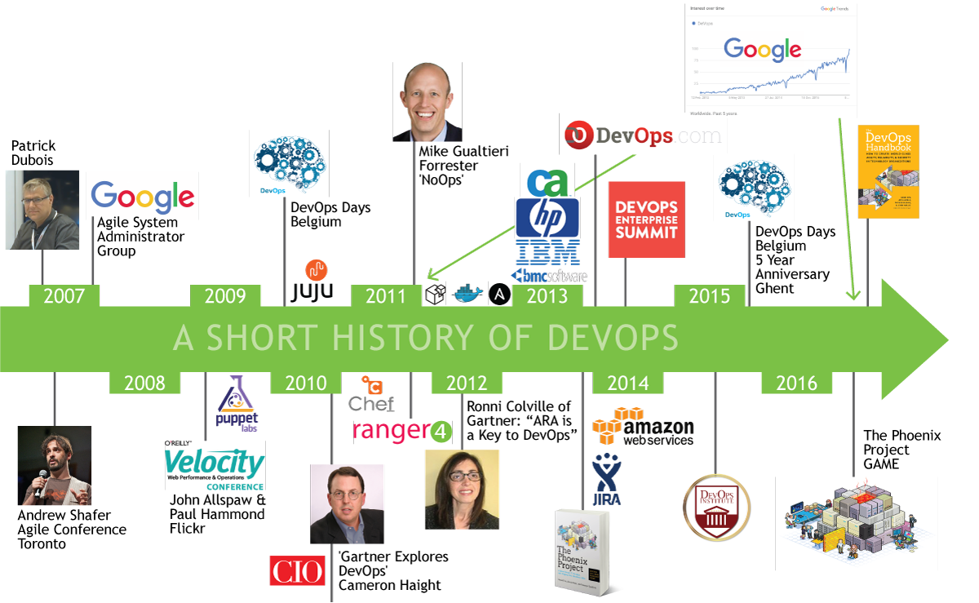
Historia

Slide 37
Propósito de DevOps

Slide 38
Propósito de DevOps
El mejor propósito ofrecido por DevOps, es iterar de manera más rápida durante la fase de desarrollo.
Esto se logra al evitar la fricción entre los desarrolladores y operadores tanto como sea posible.
Esto se logra garantizando la transparencia e integración entre el equipo de desarrollo y operaciones.
El objetivo de DevOps es establecer procesos de negocios alineados en flujo “justo a tiempo” (JIT por sus siglas en inglés).
DevOps busca maximizar los resultados del negocio, tales como incrementar las ventas y la rentabilidad, mejorar la velocidad del negocio, o minimizar costos operativos, al alinear los procesos empresariales “justo a tiempo” (JIT).

Slide 39
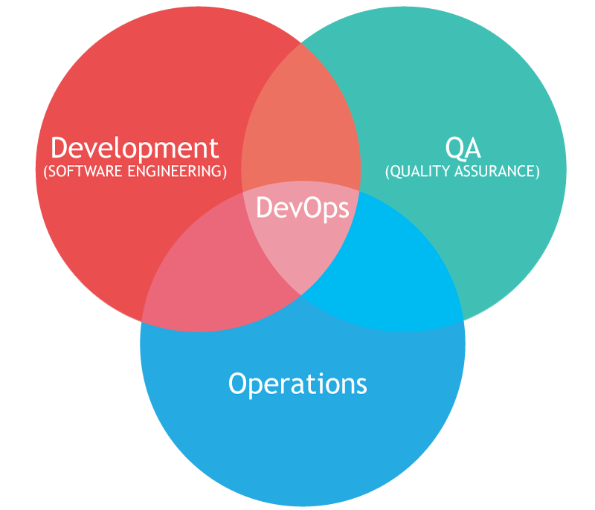
Propósito de DevOps
Las empresas buscan obtener nuevas aplicaciones o servicios con propósitos específicos, pero se necesita un tiempo considerable para codificar el proyecto, algunos días para asegurar la calidad (Quality Assurance), otros más para manejar problemas de implementación, mantenimiento y en muchos casos se necesita regresar atrás debido a la falta de coincidencia entre lo que se esperaba y lo que se entrega.
Muchos proyectos toman meses en esta inevitable ronda de eventos. En este contexto, DevOps ayuda a realizar la implementación de manera rápida y sin esfuerzo. Por lo tanto, el propósito general de DevOps es lograr la rapidez en el despliegue.

Slide 40
Propósito de DevOps
DevOps desea establecer la cadena de suministros de servicios TI en el negocio, de la misma manera que la cadena de suministro para otros productos está incrustado. Es un gran cambio de paradigma desde la entrega del software hasta la prestación de servicios TI.
Desde el punto de vista arquitectónico, DevOps necesita establecer un sistema de despliegue automatizado rápido.
Hay muchas metodologías y herramientas que pueden ser utilizadas.
DevOps no tiene un modelo para la implementación, cada organización tiene que pensar y construir su propio proceso DevOps para mejorar su negocio.

Slide 41

Propósito de DevOps
Algunos modelos planteados.
DevOps Implementation Framework (DIF).
DevOps Roadmap.
DevOps Journey.
DevOps Process.

Slide 42
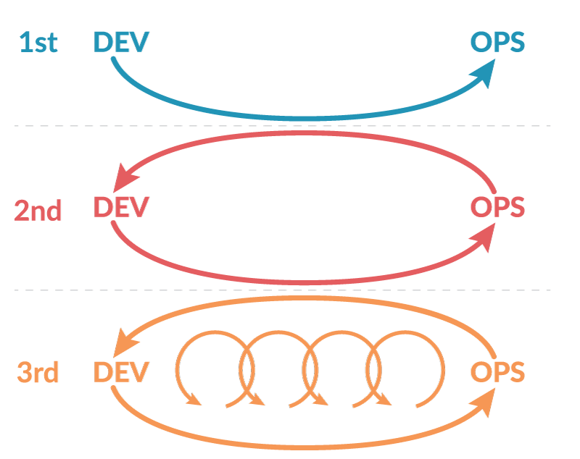
DevOps Adopción
El enfoque incremental se centra en la idea de minimizar el riesgo y el costo de una adopción de DevOps, al tiempo que se construyen las habilidades necesarias y el impulso necesario para lograr una implementación exitosa en toda la empresa.
Los "Principios de tres maneras" de Gene Kim establecen esencialmente diferentes formas de adopción incremental de DevOps:
La primera manera: Pensamiento de sistemas.
La segunda manera: Amplificar bucles de retroalimentación.
La tercera manera: La cultura de la experimentación continua y el aprendizaje.

Slide 43
Beneficios

Slide 44
Beneficios
DevOps garantiza un tiempo más rápido de comercialización de los plazos de entrega y, por lo tanto, mejora la rentabilidad de las inversiones (ROI).
Fundamentalmente, DevOps es una aplicación del concepto de desarrollo Agile y por lo tanto el principal beneficio de DevOps es el desarrollo más rápido de software y la entrega frecuente mejorando la línea de fondo.
DevOps trae el mayor beneficio al mejorar la colaboración entre el desarrollador y los equipos de operación. Esto se logra mejorando la transparencia que es esencial para una toma de decisiones efectiva.
Hoy en día, los equipos de desarrollo deben dividir sus silos departamentales, comunicarse y colaborar con otros equipos de TI en el entorno dinámico actual.

Slide 45
Beneficios
DevOps mejora la agilidad ya que ofrece un entorno de colaboración, comunicación e integración en equipos diversamente ubicados en una organización global de TI.
Otro beneficio significativo de DevOps es la detección temprana y la correspondiente corrección más rápida de los defectos que implica ofrecer los mejores servicios entregados a los clientes.
Uno de los beneficios clave de DevOps es el lanzamiento, implementación, supervisión y la corrección continua.
El desarrollo de software actual requiere que los equipos se involucren en la entrega continua sin fallas, en un período reducido para los marcos de tiempo de salida al mercado y ciclos de lanzamiento más cortos.

Slide 46
Estabilidad
Existen mejoras en los Mean Time To Recover (MTTR).
Es el tiempo promedio para reparar un servicio de TI u otro elemento de configuración después de una falla.
El MTTR se mide desde el momento en que el elemento de configuración falló hasta que fue reparado.
El MTTR no incluye el tiempo necesario para recuperar o restaurar. A veces se usa incorrectamente en lugar del tiempo medio para restablecer el servicio.

Slide 47
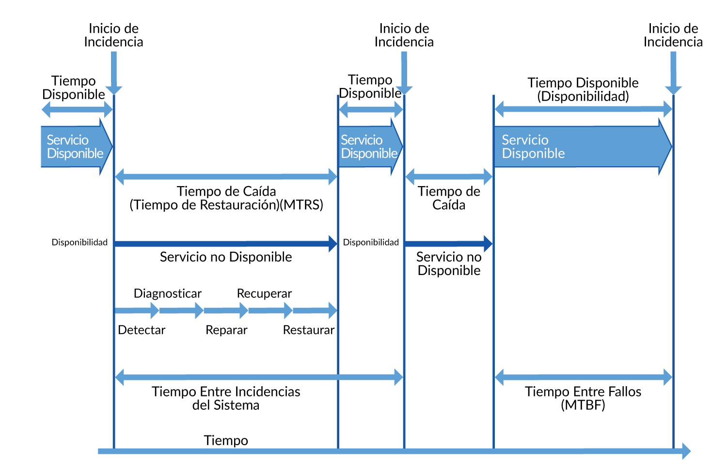
Estabilidad

Slide 48

Taller 30 Minutos

Slide 49
Análisis en Grupos
Informe State of DevOps 2021 y Agile Adoption Report de CertiProf
¿Cuáles son los principales beneficios comerciales destacados en el informe y cómo se relacionan con la adopción de prácticas DevOps maduras?
¿Cuáles son los factores clave identificados en el informe que contribuyen al éxito de la adopción de DevOps en las organizaciones?
¿Qué datos o estadísticas del informe respaldan la importancia de la colaboración entre los equipos de desarrollo, operaciones y seguridad en la implementación de DevOps?
¿Cómo se destaca la automatización en el informe como un componente esencial de DevOps
y qué beneficios concretos se mencionan?
¿Cuáles son los principales desafíos y obstáculos mencionados en el informe en relación con la adopción de DevOps y cómo se abordan?

Slide 50
Pilares de DevOps

Slide 51
Pilares de DevOps
Agile
Velocidad.
Adaptabilidad al cambio.
Lanzamiento sin errores (JKK Concept).
ITSM
Valor del Concepto (ITIL®).
1.1 Utilidad.
1.2 Garantía.
Entrega Continua

Slide 52
Conceptos

Slide 53
Just-in-time (JIT) o Justo a Tiempo
La fabricación Justo a Tiempo (JIT), también conocida como producción justo a tiempo o el sistema de producción Toyota (TPS), es una metodología dirigida principalmente a reducir los tiempos de flujo dentro de la producción, así como los tiempos de respuesta de los proveedores y los clientes.
Siguiendo su origen se desarrollo en Japón, en gran parte en los años 60 y 70 y particularmente en Toyota.
JIT permite reducir costos, especialmente de bodega de materias, partes para el embalaje y de los productos finales.
La esencia de JIT es que los insumos llegan a la fábrica o los productos al cliente, “Justo a tiempo", eso siendo poco antes de que se usan y solo en las cantidades necesarias. Esto reduce o hasta elimina la necesidad de almacenar y luego mover los insumos de la bodega a la línea de producción (en el caso de una fábrica).

Slide 54
Sistema de Producción Toyota (SPT)
El Sistema de Producción Toyota (SPT) (Toyota Production System o TPS en inglés), es un sistema integral de producción "Integral Production System" y gestión surgido en la empresa japonesa automotriz del mismo nombre.
En origen, el sistema se diseñó para fábricas de automóviles y sus relaciones con proveedores y consumidores, sin embargo, este se ha extendido hacia otros ámbitos. Este sistema es un gran precursor para el genérico Lean Manufacturing.
El desarrollo del sistema se atribuye fundamentalmente a tres personas: el fundador de Toyota, Sakichi Toyoda, su hijo Kiichiro y el ingeniero Taiichi Ohno, quienes crearon este sistema entre 1946 y 1975. Originalmente llamado "Producción Justo-a-tiempo”. Los principios de SPT son mencionados en el libro "La Manera de Toyota".

Slide 55
Kaizen
Kaizen, término japonés para "mejora”.
Cuando se utiliza en el sentido comercial y se aplica al lugar de trabajo, Kaizen se refiere a actividades que mejoran continuamente todas las funciones e implican a todos los empleados desde el CEO a los trabajadores de la línea de montaje.
También se aplica a procesos, tales como compras y logística que cruzan los límites de la organización en la cadena de suministro. Se ha aplicado en la asistencia sanitaria, psicoterapia, entrenamiento de vida, gobierno, banca y otras industrias.

Slide 56
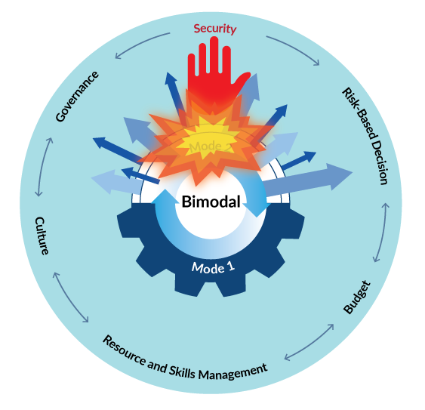
BIMODAL - Gartner
Bimodal está ocurriendo.
Si intentas aplicar los convenios de seguridad del modo 1 en las iniciativas del modo 2, serás sobrepasado y la empresa quedará expuesta a riesgos insostenibles.
Para 2019, el 30 % de CISCOs adaptará las prácticas de gestión de riesgos, apoyará la TI bimodal y mejorará las tasas de éxito del modo 2, al tiempo que reducirá los costos.
http://www.gartner.com/it-glossary/?s=Bimodal

Slide 57
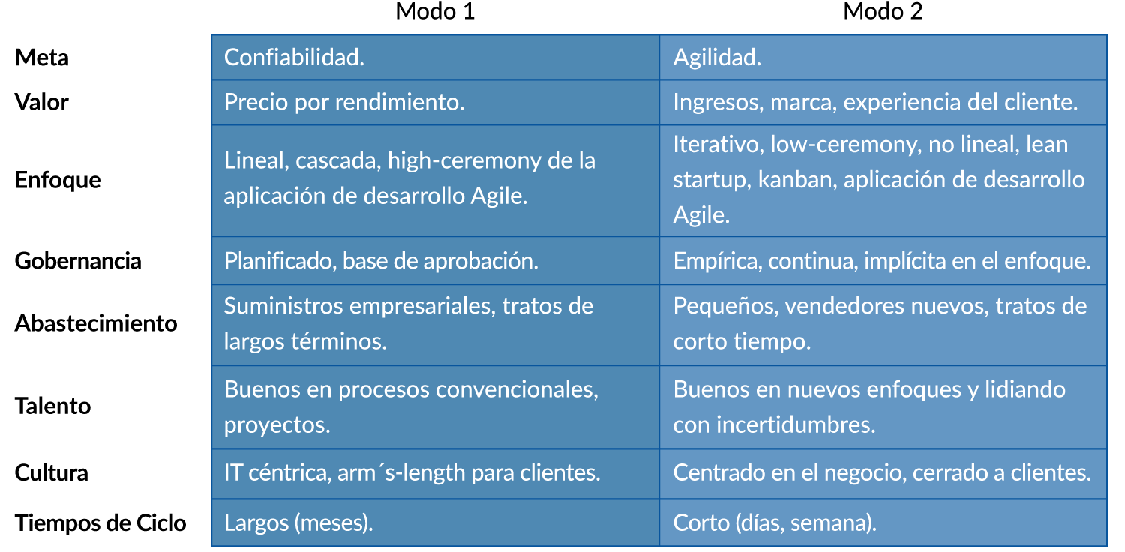
BIMODAL - Gartner
IT Bimodal: Dos enfoques distintos pero coherentes, bastante diferentes, ambos esenciales.
http://www.gartner.com/it-glossary/?s=Bimodal

Slide 58
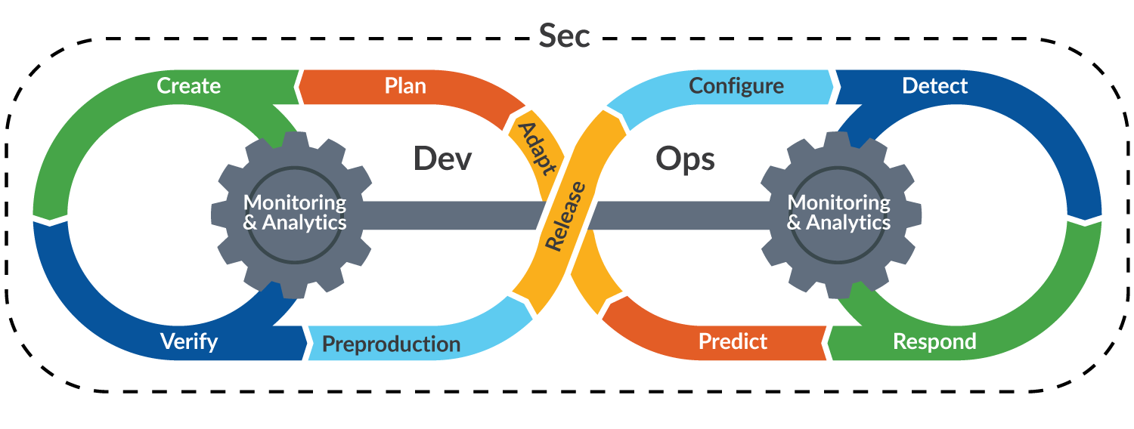
DevSecOps
DevOps tiene una relación nada fácil con seguridad.

Slide 59
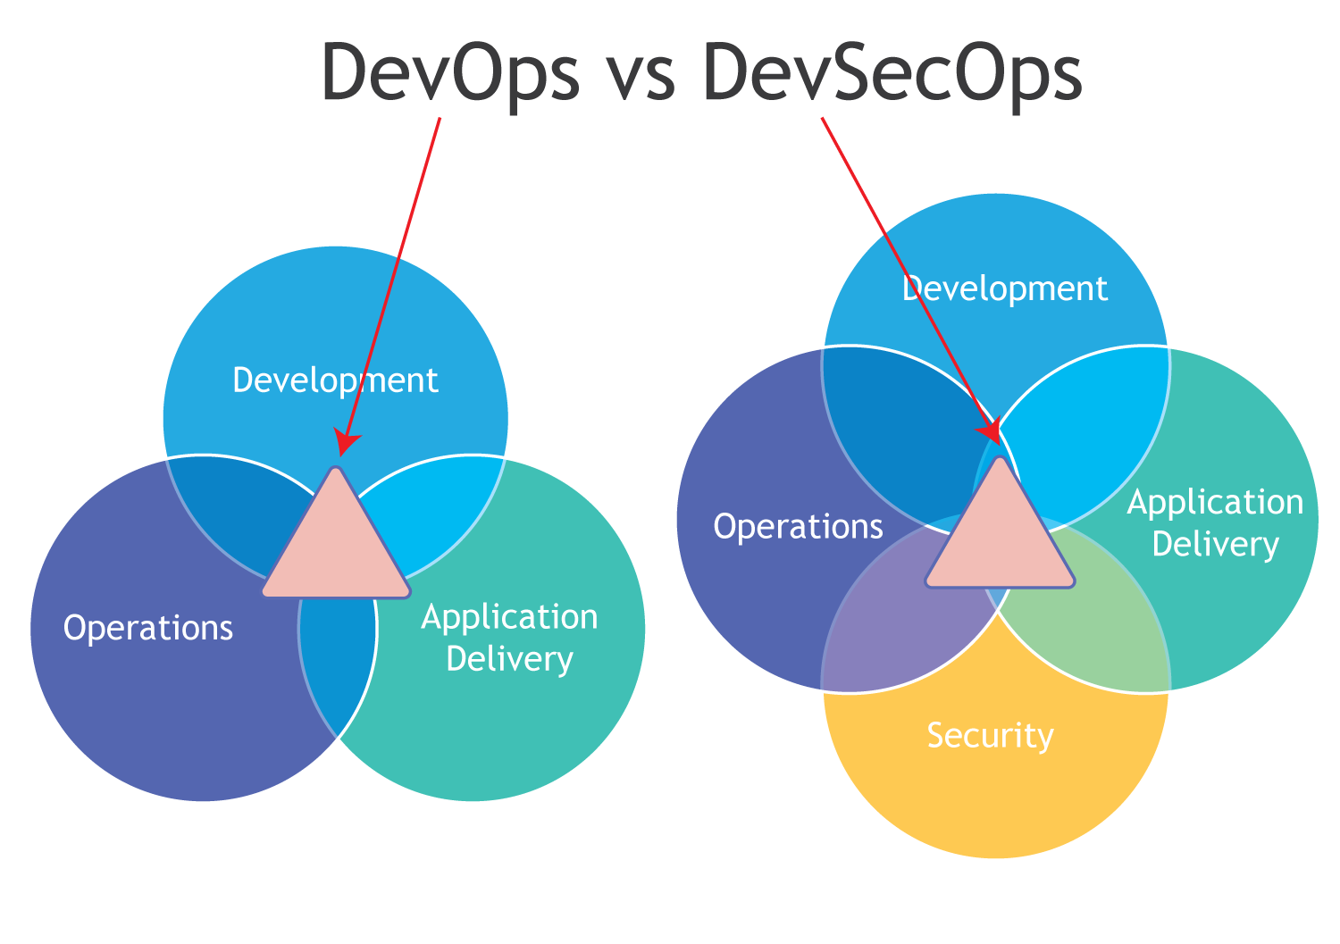
Si DevOps no presta atención a la seguridad puede facilitar la rápida introducción de las vulnerabilidades.

Slide 60
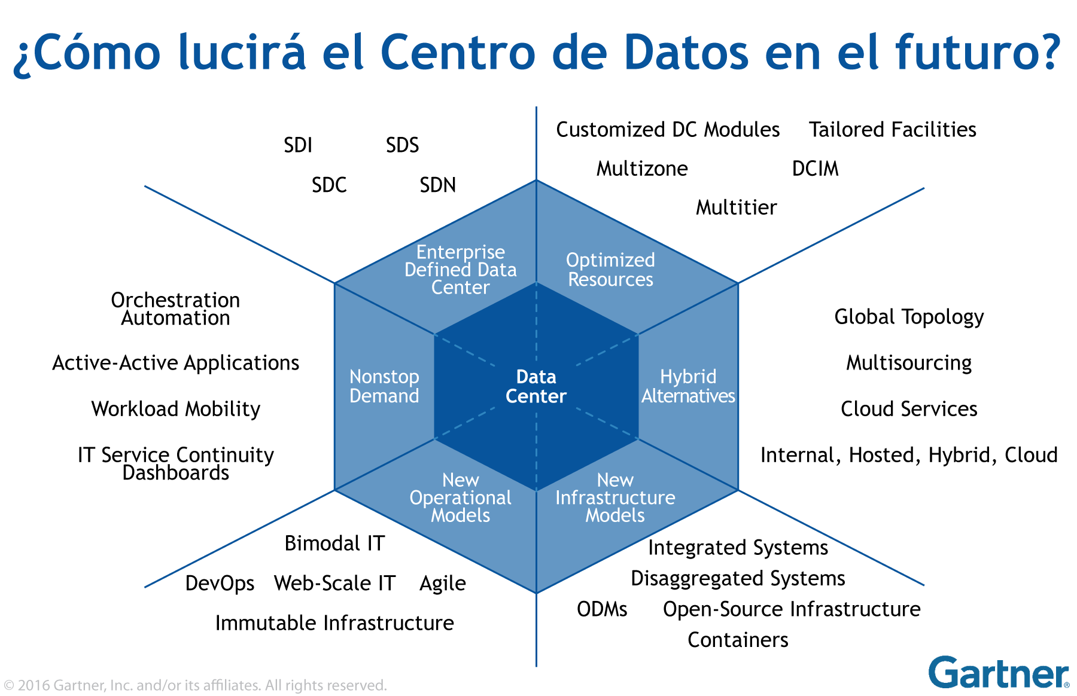
Nuevo Modelo Operacional

Slide 61
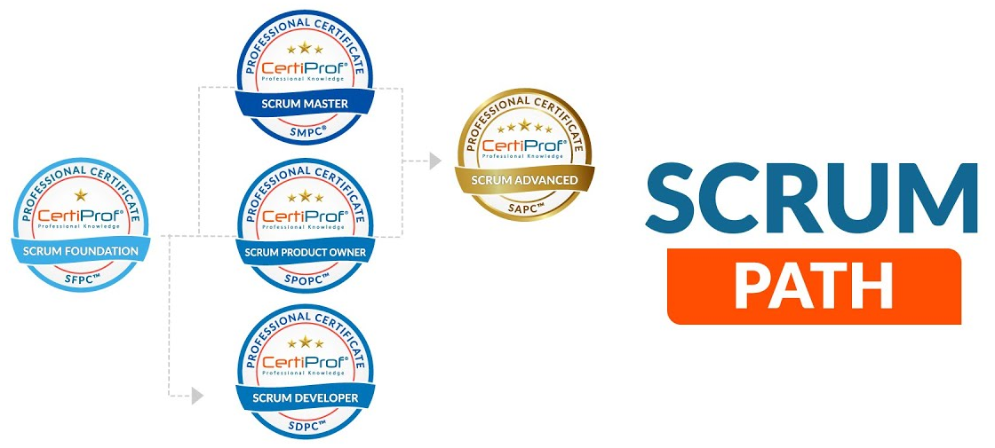
Scrum
Scrum es un marco de trabajo ligero para desarrollar, entregar y mantener productos complejos. Se basa en los principios de transparencia, inspección y adaptación. Scrum promueve una colaboración estrecha entre los miembros del equipo y se enfoca en el aprendizaje iterativo y en la entrega de valor de manera incremental.
Scrum se basa en roles definidos, eventos, artefactos y reglas específicas que ayudan a las personas y a los equipos a trabajar de manera efectiva y eficiente
Ken Schwaber y Jeff Sutherland desarrollaron Scrum.
CertiProf tiene su propio programa de certificación en Scrum alineado a la Guía Oficial.
Fuente: www.scrumguides.org/docs/scrumguide

Slide 62
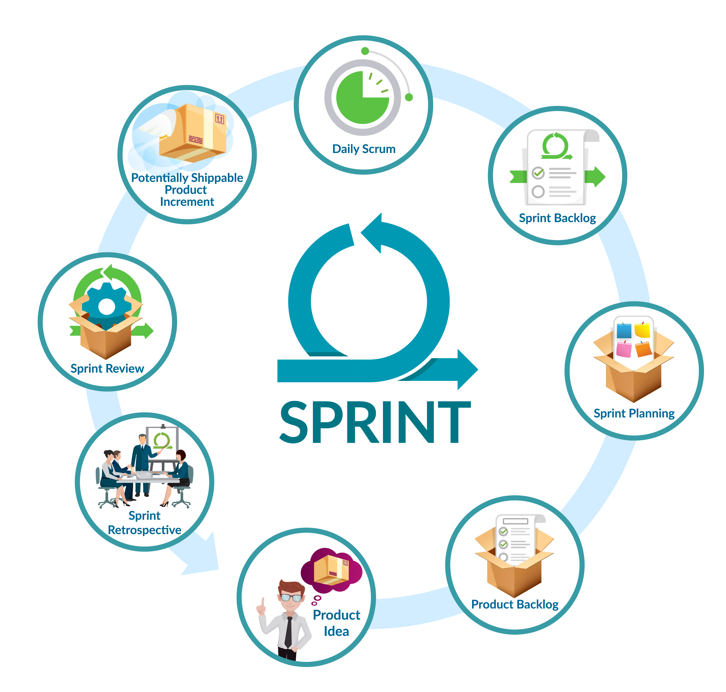
Scrum

Slide 63
Work in Progress, WIP (Trabajo en Proceso)
Un límite WIP (work in progress) es una estrategia para prevenir cuellos de botella en el desarrollo de software.
Se acuerda por el equipo de desarrollo trabajar en progresos limitados antes de que un proyecto comience y sean ejecutados por el facilitador del equipo.
Por ejemplo, un equipo puede dividir las tareas que deben realizarse para una característica en el diseño, código, prueba y despliegue. Cuando se alcanza un límite WIP para una determinada tarea, el equipo se detiene y trabaja en conjunto para eliminar el cuello de botella. El objetivo de trabajar de esta manera es asegurar que todo el equipo se apropie del proyecto y produzca códigos de alta calidad.

Slide 64
Acuerdo de Nivel de Servicio (SLA) y OLAS
Un Acuerdo de Nivel de Servicio (Service-level agreement o SLA) se define como un compromiso oficial que prevalece entre un proveedor de servicios y el cliente.
Aspectos particulares del servicio (calidad, disponibilidad, responsabilidades) son acordados entre el proveedor de servicios y el usuario del servicio.
Acuerdos de Nivel Operacional (Operational-level agreements u OLAs) pueden ser utilizados por grupos internos para apoyar SLAs.
Nota: Los SLAs ayudan a identificar áreas de mejora y oportunidades para optimizar los procesos y las prácticas de DevOps.

Slide 65
Ciclo Plan-Hacer-Verificar-Actuar (Plan-Do-Check-Act Cycle/PDCA Cycle)
PDCA (Planear-Hacer-Verificar-Actuar o Planear-Hacer-Verificar-Ajustar) es un método de gestión de cuatro pasos iterativo utilizado en los negocios para el control y la mejora continua de procesos y productos.
También se conoce como círculo/ciclo/rueda de Deming, ciclo de Shewhart, círculo/ciclo de control, o Planear-Hacer-Estudiar-Actuar (PDSA).
Otra versión de este ciclo PDCA es OPDCA. El "O" agregado para la observación o como algunas versiones dicen “Comprender la condición actual”. Este énfasis en la observación y la condición actual tiene relación con la fabricación Lean o la literatura del sistema de producción de Toyota.

Slide 66
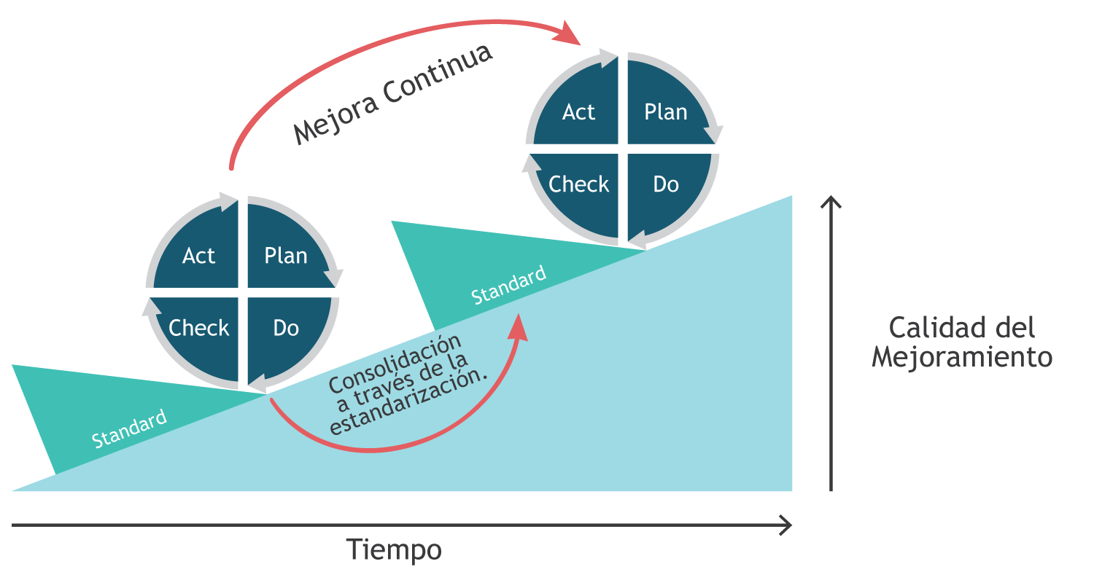
Ciclo Plan-Hacer-Verificar-Actuar (Plan-Do-Check-Act Cycle/PDCA Cycle)

Slide 67
Definición de Terminado (en Agile/Scrum) (Definition of Done)
La Definición de Terminado es una descripción formal del estado del Incremento cuando cumple con las medidas de calidad requeridas para el producto.
En el momento en que un elemento de trabajo pendiente de producto cumple con la Definición de Terminado, se crea un incremento.
La Definición de Terminado crea transparencia al proporcionar a todos una comprensión compartida de qué trabajo se completó como parte del Incremento. Si un elemento de trabajo pendiente de producto no cumple con la Definición de Terminado, no se puede liberar.
Los Desarrolladores deben ajustarse a la Definición de Terminado. Si hay varios Equipos de Scrum trabajando juntos en un producto, deben definir y cumplir mutuamente con la misma Definición de Terminado.

Slide 68
Kanban para Equipos DevOps
El método Kanban puede ayudar a los equipos de DevOps a poner un poco de orden en su trabajo diario y la teoría Lean definitivamente puede ser apalancada para mejorar el flujo a través de los equipos de DevOps.
Beneficios clave de utilizar Kanban en equipos que practican DevOps:
Visualización del flujo de trabajo: Kanban ofrece una visualización clara y en tiempo real del flujo de trabajo del equipo, lo que facilita la colaboración y el seguimiento de tareas.
Eficiencia y productividad: Kanban elimina cuellos de botella y tiempos de espera, optimizando la eficiencia y mejorando la productividad del equipo.
Mejora continua: Kanban fomenta la mejora constante al analizar y medir el rendimiento, identificar áreas de mejora y tomar acciones basadas en datos.

Slide 69
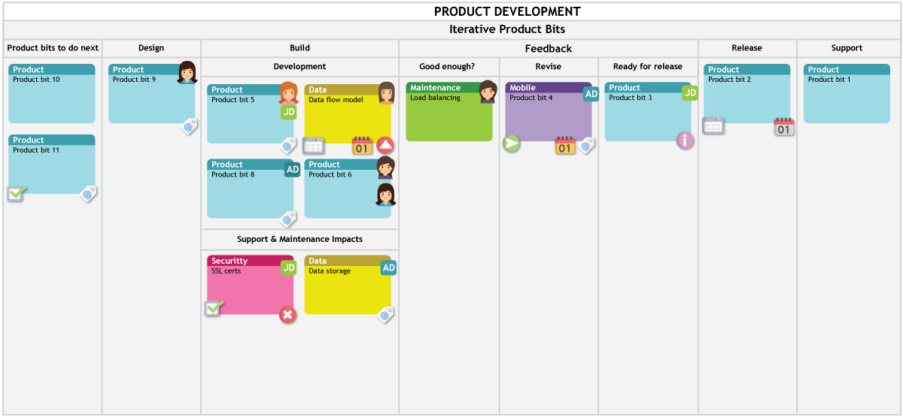
Kanban para Equipos DevOps

Slide 70
Desarrollo

Slide 71
Ciclo de Vida del Desarrollo del Software
El ciclo de vida del software significa desarrollar el software, desde la etapa inicial hasta la etapa final.
El objetivo principal es:
Definir todas las fases intermedias necesarias para validar el desarrollo de la aplicación y asegurar que el software cumpla con los requisitos para la implementación y verificación de los procedimientos de desarrollo asegurando la utilización de métodos apropiados.
Al final de cada etapa se realiza una prueba para que se puedan arreglar las revisiones.

Slide 72
Desarrollo Agile del Software
No existe un enfoque universal para dirigir exitosamente cualquier proyecto de desarrollo de software.
Toda metodología debe adaptarse al contexto del proyecto (recursos técnicos y humanos, tiempo de desarrollo, tipo de sistema, etc).
Históricamente, los métodos tradicionales han tratado de abordar el mayor número de situaciones del proyecto, lo que requiere un esfuerzo considerable para adaptarse, especialmente en los pequeños y muy cambiantes requisitos de los proyectos.
Las metodologías Agile ofrecen una solución para casi todos los proyectos que tienen estas características.
Una de las cualidades más notables de una metodología Agile es su simplicidad lo que reduce los costos de implementación en un equipo de desarrollo.

Slide 73
Desarrollo Agile del Software
La metodología Agile da mayor valor a lo individual, la colaboración con los clientes y el desarrollo de software de forma incremental mediante iteraciones cortas.
Este enfoque se ha encontrado eficaz en proyectos que tienen requisitos dinámicos y la necesidad de reducir drásticamente el tiempo de desarrollo, mientras mantiene la alta calidad.
Los enfoques de desarrollo Agile han revolucionado las formas de producir software. Ha generado un debate entre sus seguidores y escépticos como un enfoque alternativo a las metodologías tradicionales.

Slide 74
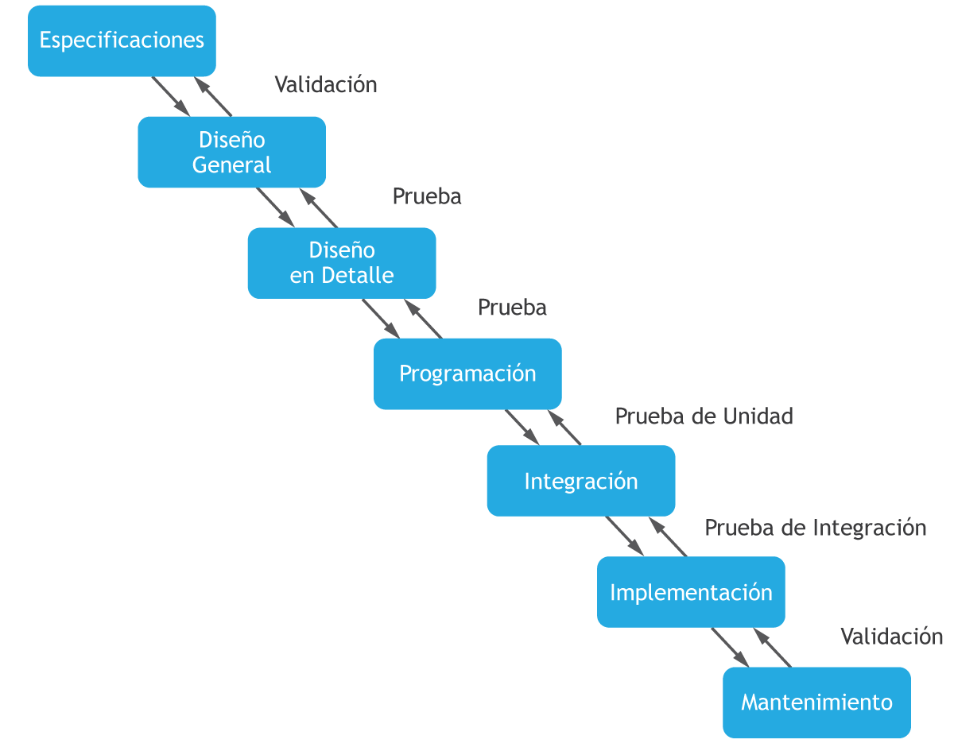
Modelo en Cascada
El modelo de ciclo de vida en cascada se comenzó a diseñar en 1966 y se terminó alrededor de 1970.
Se define como una secuencia de fases donde al final de cada una de ellas se reúne la documentación para garantizar que cumple las especificaciones y los requisitos antes de pasar a la fase siguiente.

Slide 75
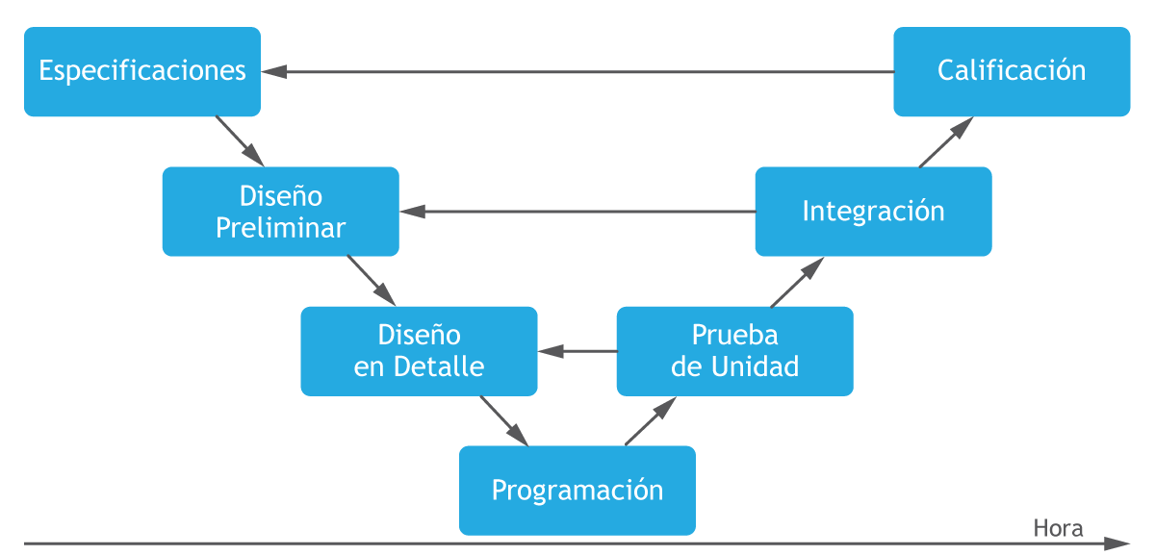
Modelo V
El modelo de ciclo de vida V proviene del principio que establece que los procedimientos utilizados para probar si la aplicación cumple las especificaciones ya deben haberse creado en la fase de diseño.

Slide 76
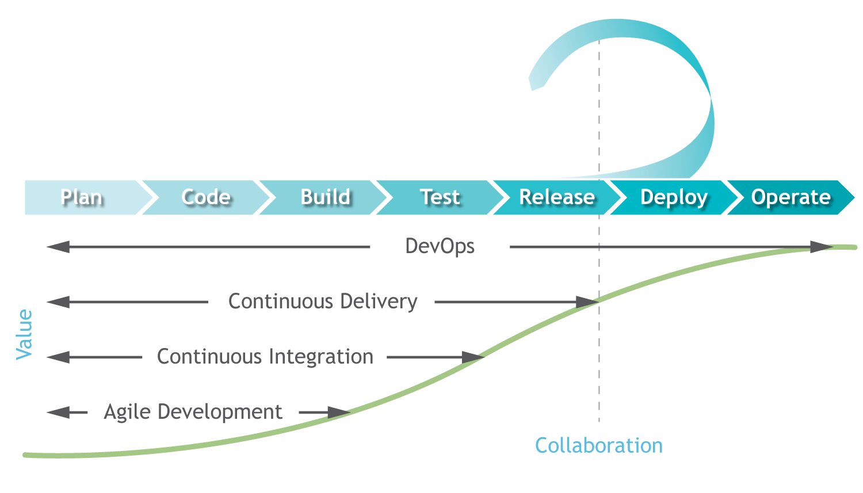
DevOps

Slide 77
Integración Continua

Slide 78
Integración Continua
Cada pieza de código está integrada en el sistema una vez que el código está listo.
Los sistemas pueden ser integrados y construidos múltiples veces en un día.
Todas las pruebas se realizan y deben ser aprobadas para que el nuevo código se incorpore definitivamente.
La integración continua a menudo reduce la fragmentación de los esfuerzos de los desarrolladores.
El equipo de desarrollo está más preparado para modificar el código según sea necesario, porque les confiere la identificación y corrección para los errores de integración.

Slide 79
Integración Continua
Pequeñas entregas:
La idea es producir rápidamente versiones del sistema que estén operativas, aunque obviamente no tienen toda la funcionalidad prevista para el sistema, pero son un resultado de valor para el negocio.
Las entregas no deberían tomar más de 3 meses.
Monitorización:
El monitoreo de la carga provee retroalimentación al equipo en el proceso XP. Su responsabilidad es verificar el grado de éxito entre el tiempo estimado y el tiempo real empleado, comunicando los resultados para mejorar estimaciones futuras. También rastrea el proceso de cada iteración y evalúa si las metas son alcanzables dentro de las limitaciones de tiempo y los recursos presentados, también determina cuándo hacer cambios para lograr los objetivos de cada iteración.

Slide 80
Integración Continua
La Integración Continua o CI son prácticas originadas en el mundo de desarrollo de software, pero también pueden ser muy útiles para el equipo de operaciones.
Un buen ejemplo es un equipo de arquitectos trabajando en el plano de una casa. Cada día trabajan en la creación del diseño de manera independiente y cada viernes tratan de construir la estructura una vez que se han combinado todos los planos.
Este tipo de trabajo en equipo es bueno, pero ¿qué pasa si dos arquitectos trabajan en una misma parte de la estructura y elaboran dos diseños diferentes? Seguramente se producirá un problema.
Sin embargo, esto podría prevenirse, ¿Cómo? A través de la Integración Continua.

Slide 81

Integración Continua
Al implementar CI cada miembro del equipo deberá entregar diariamente cualquier cambio que realice.
Cada que se añada algo nuevo al plano, se requerirá escribir una prueba que verifique si es correcto lo que se haya agregado.
Cualquier cambio futuro que ajuste el diseño debe ser notificado inmediatamente.

Slide 82
Beneficios de la Integración Continua
Mantener el repositorio de una sola fuente.
Automatizar.
Hacer que cada estructura se evalúe automáticamente.
Pruebas en producción paralela.
Automatizar la implementación.
El objetivo principal de la Integración Continua es que los miembros del equipo conozcan la necesidad del trabajo integrado. Las pruebas automatizadas pueden detectar errores siempre que un miembro del equipo trate de realizar un cambio.

Slide 83
Beneficios de la Integración Continua
CI requiere que los desarrolladores trabajen integrando códigos en un repositorio compartido varias veces en el día.
Cada chequeo pasará a ser verificado a través de la compilación automatizada.
CI permite a los equipos detectar rápidamente los problemas tan pronto como estos aparecen.
Con CI los errores son detectados de manera temprana.
Algunas compañías o equipos creen que es posible construir y entregar sin CI, pero hoy día puede ser un requerimiento.
Se puede creer que es posible desarrollar más rápido sin la implementación de CI.

Slide 84
Beneficios de la Integración Continua
Con proyectos en aumento y creciendo ni la compañía ni el equipo se harán más eficientes sin CI.
Con CI se detectan errores rápidamente, la confianza aumenta y esto lleva a una mayor eficiencia en la entrega del software.
Con la integración continua habrá menos Back-tracking que hacer para descubrir dónde se originó un error. Esto permite mayor tiempo para ser utilizado en la construcción de las características.
La Integración Continua es costo-eficiencia, es decir, es económico. Evitar la integración continua es costoso.
No seguir el enfoque continuo significa periodos de tiempo más largos entre integraciones, por lo que es exponencialmente más difícil encontrar los problemas y resolverlos.

Slide 85
Entrega Continua

Slide 86
Entrega Continua
Esto permite a los clientes utilizar el software y volver con comentarios.
La retroalimentación permite al desarrollador realizar mejoras con el software en desarrollo. Hay básicamente tres puntos de mejoras:
El primero en ser mejorado es, por supuesto, la entrega del software.
A continuación, el entorno al que se suministra el software también se puede mejorar para que sea posible mejorar la eficiencia y el rendimiento.
El tercer factor a mejorar después de la entrega de la retroalimentación es en el proceso al que se está entregando el software.
Estas mejoras permiten al desarrollador de software ser más eficiente, más capaz y más rápido en lo que están entregando y esperamos, a un costo menor.

Slide 87
Entrega Continua
La entrega de software no es un simple proceso de entrega a la producción. Hay una serie completa de ciclos de entregas de software en múltiples entornos por los que tiene que pasar.
Se llama la línea de entrega. Estos ambientes son:
DEV: Comienza con el entorno de desarrollo.
BUILD: El proceso de construcción de software.
QA: También esta el entorno de control de calidad y por lo general hay más de uno en tales ambientes, cada uno para apoyar cada tipo de entorno que se utiliza para el software que se entrega.

Slide 88

Entrega Continua
Otros entornos de pre-producción o no-producción podrían incluir:
SIT (Prueba de Integración del Sistema).
UAT (Prueba de aceptación del usuario) Pre-prod y varios otros que podrían ser útiles en su entrega en función de cómo la organización está estructurada.

Slide 89
Entrega Continua
El entorno final en el ciclo de vida es el entorno de producción, donde se ejecuta el software, el cliente lo utiliza y donde el software realmente debe llegar.
El despliegue automatizado es la posibilidad de que el software se despliegue en cualquier entorno en un momento dado.
La entrega continua representa la capacidad de desplegar el software en cualquier entorno específico en un momento específico.

Slide 90
Aprendizaje Continuo

Slide 91

Aprendizaje Continuo
“El Aprendizaje Continuo a nivel de equipo es una profundización y ampliación de las capacidades del grupo en (re)estructuración para satisfacer las condiciones cambiantes, agregando nuevas habilidades y conocimientos y (re)creando en un sistema cada vez más sofisticado a través de la reflexión sobre acciones y consecuencias”.
Valerie I. Sessa en su libro: Del aprendizaje continuo, perspectivas individuales, grupales y organizacionales.

Slide 92
Modelo CALMS

Slide 93
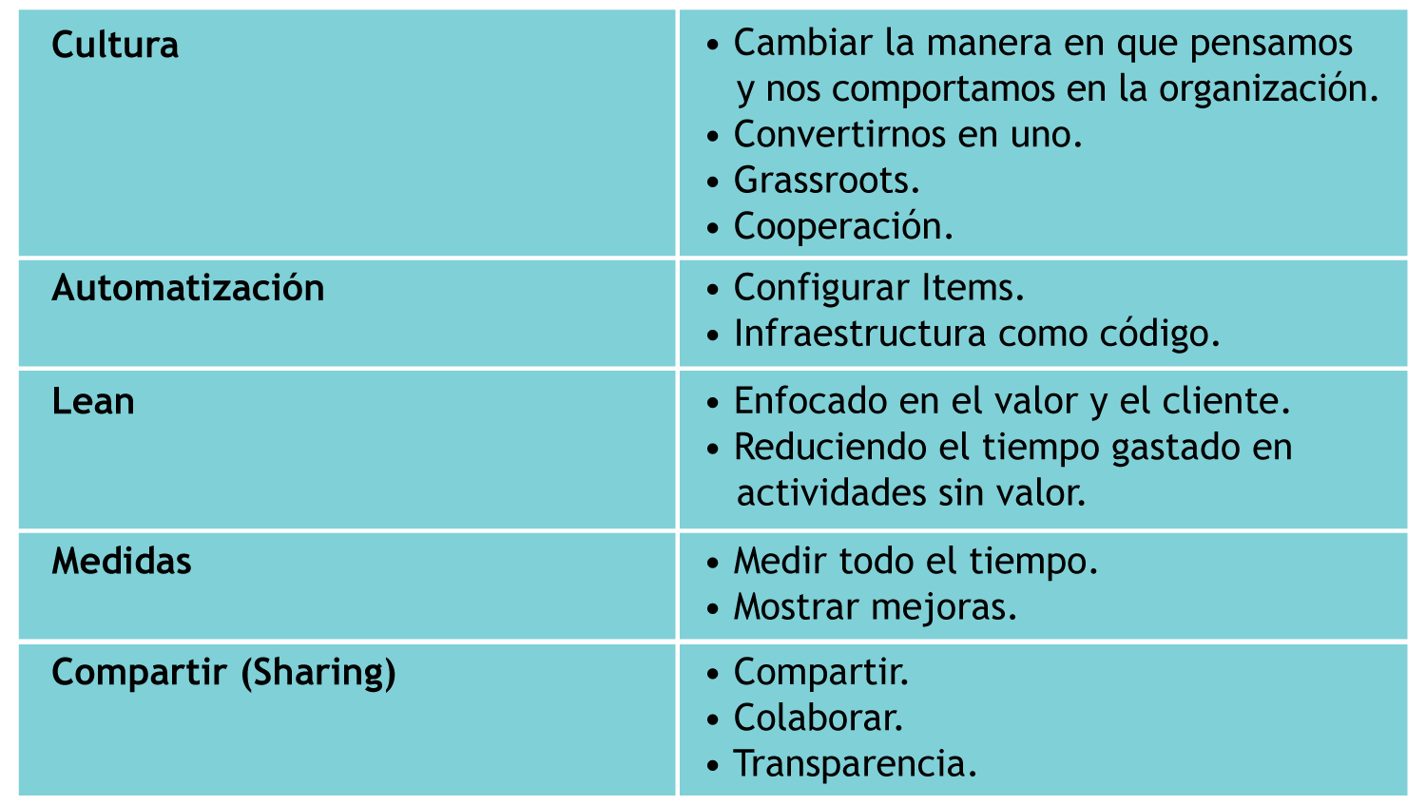
Modelo
CALMS

Slide 94
DevOps, Otras Prácticas Recomendadas y Frameworks (Marcos)

Slide 95
DevOps y Agile
DevOps con Agile es una combinación interesante. Siempre comienza con un usuario, el cliente, luego algún concepto para ser llevado al mercado. Esto se conoce como ciclo concepto-a-efectivo.
Para conseguir esto del usuario al desarrollo, la gente desarrolla productos, generalmente que responden a los requisitos del cliente y a sus necesidades.
Y a través de las operaciones, Agile te lleva del usuario al desarrollo y DevOps te lleva desde el desarrollo hasta las operaciones en las que tendrás algo que realmente puedas proporcionar a tus clientes.

Slide 96
DevOps y Agile
DevOps tiene varios componentes, algunos de ellos incluyen:
Fuerte control de la fuente.
Automatización (automatización del software).
Pruebas tempranas y frecuentes.
Los pequeños incrementos en la entrega.
Mejoras continuas.
Equipos cohesivos: Significa trabajar en estrecha colaboración para producir valor, para sacar productos al mercado.

Slide 97
DevOps y Agile
Estos componentes pueden sonar familiar si usted es un practicante ágil.
Por ejemplo, en XP/Agile Engineering Practices, estos componentes ya existen:
Test Driven Development: Similar a las pruebas tempranas y frecuentes.
Pequeñas Entregas: Similar a la entrega de pequeños incrementos.
Integración Continua: Similar a la automatización.
Equipo Completo: Al igual que el equipo cohesivo o el trabajo en equipo que sucede entre los desarrolladores y los clientes.
Estándares de Codificación: Similar al fuerte control de fuentes.

Slide 98
DevOps y Agile
Puede utilizar las prácticas de Ingeniería Agile junto con la capacidad de operar y puede terminar con DevOps.
Esta es la capacidad de desarrollar y operar productos y software de manera rápida para luego llevarlos al mercado.
Comienza con un concepto y el objetivo de convertirlo en efectivo.
Usted tiene el puente entre los usuarios y los desarrolladores, Agile y DevOps enlaza desarrolladores y operadores.

Slide 99
DevOps y Scrum
Scrum fue originalmente formulado para proyectos de desarrollo de software.
Se trata de un marco de trabajo Agile que permite completar más rápidamente proyectos complejos.
Sin embargo, con Scrum, las posibilidades son infinitas, se puede utilizar para cualquier ámbito innovador y proyecto/tarea compleja. Este marco es muy simple, pero sin duda debe estar trabajando en la creación de la cultura DevOps.

Slide 100
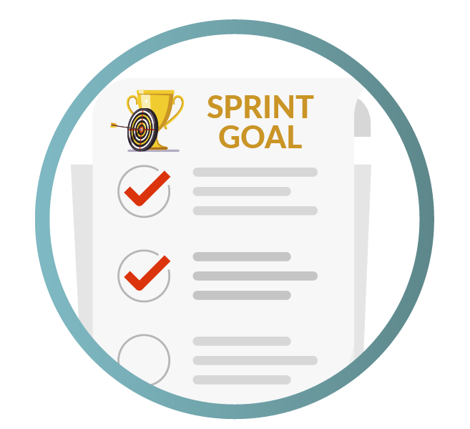
DevOps y Scrum
Al aprender a implementar las prácticas de DevOps junto con las prácticas de Scrum, es necesario decidir cuánto tiempo tomará cada iteración: se denominan Sprints en Scrum.
Cada Sprint es una representación del tiempo necesario para que el equipo desarrolle y luego pruebe el código. El equipo debe comprometerse a tener una aplicación ejecutable en cada conclusión del Sprint.
El Sprint de dos semanas es el más común para algunos equipos Scrum.

Slide 101
DevOps e ITSM (ITIL)
DevOps e ITIL se necesita mutuamente. ¿Por qué? Porque tienen funciones que benefician a ambos.
DevOps puede proporcionar:
Trabajo colaborativo.
Tiempos de despliegue rápido y continuo.
Entrega más rápida de funciones.
Enfoque en el trabajo importante.
Estabilidad en el ambiente.

Slide 102
DevOps e ITSM (ITIL)
ITIL, por otro lado, puede proporcionar:
Estructura con su ciclo de vida.
Relaciones de negocio.
Mejor calidad y fiabilidad de los servicios.
Aunque DevOps, por sí solo, es un proceso ya muy útil, se puede mejorar cuando une fuerzas con ITIL.
Con ITIL y DevOps, una organización disfrutará de más beneficios, como un alcance de servicios más vigoroso, una mejor perspectiva de las estrategias, mayores perspectivas sobre las mejoras, mejores perspectivas sobre la actividad de transición y los rigores de los procesos de diseño de servicios.
Si el tiempo lo permite se recomienda en la preparación de la certificación como DevOps Essentials hacer un análisis rápido del documento de AXELOS sobre DevOps e ITIL donde se ve una integración de las prácticas de DevOps con las fases de ITIL. Disponible para descarga el portal de AXELOS, www.axelos.com.
Fuente: https://www.axelos.com/resource-hub/white-paper/itil-and-devops-getting-started

Slide 103
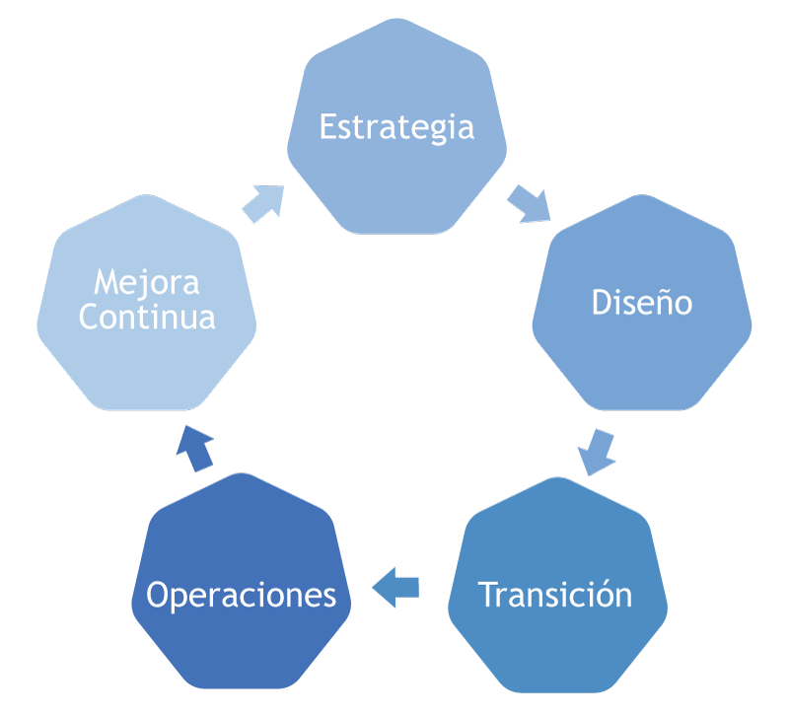
DevOps e ITSM (ITIL)
Otra percepción es que ITIL y DevOps no pueden trabajar juntos porque no son compatibles.
Siempre se ha considerado que la organización debe elegir uno y luego permanecer en ese carril. No es así cómo debería ser.
En realidad, hay más sinergias entre estos dos que diferencias. Sin embargo, muchas organizaciones no se han dado cuenta de esto.
Por lo tanto, están perdiendo mucho en las mejoras de servicio, que podrían introducir y desarrollar con sólo mirar cómo pueden aprovechar y equilibrar estos marcos.

Slide 104
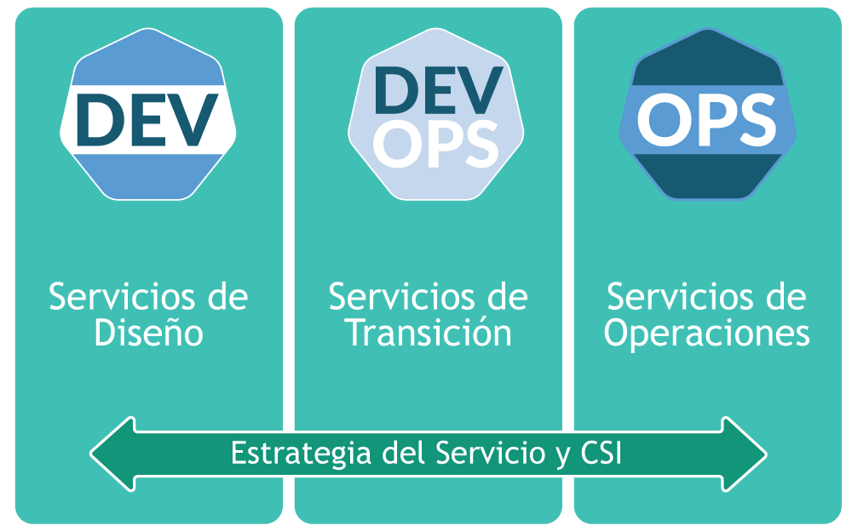
DevOps e
ITSM (ITIL)
DevOps
industry architecture, figure 9.
"ITIL® is a (registered) Trade Mark of AXELOS Limited. All rights reserved
©Copyright AXELOS.

Slide 105
Taller 30 Minutos

Slide 106

Taller
¿En qué consiste el juego?
Compañía ficticia que desarrolla y produce el software.
Software Funcional: Animal de LEGO.
Chocolate: Documentación adjunta.
Equipos:
Scrum.
Grupo de TI (Administradores de Sistemas, Ingenieros de Seguridad e Ingenieros de Liberación).
Representantes de la empresa.
A continuación se comparte un ejemplo de facilitación basada en el libro de Dana Pylayeva, con una duración máxima de 3 horas.
Se recomienda usar las filminas proporcionadas por la autora para dar contexto a la simulación de ambientes Pre-DevOps.

Slide 107
Cultura DevOps

Slide 108
Cultura DevOps
El mundo de la tecnología es un entorno en constante cambio y por lo tanto, el desarrollo de software es justo como este. Entre estos cambios está la cultura DevOps.
No se puede negar que, con el tiempo, el impacto de DevOps ha crecido significativamente. Específicamente en el entorno de TI de ritmo rápido y competitivo de hoy.
La amplia disponibilidad de herramientas de programación, idiomas y servicios de software hizo posible crear opciones casi ilimitadas para los desarrolladores de software en la creación de aplicaciones innovadoras. Ser el desarrollador y el creador permite que uno se mantenga ágil.

Slide 109
Cultura DevOps
Hoy en día, hay una delgada línea entre los roles que los desarrolladores hacen y ya no basta con tener una sola experiencia.
Las pequeñas, medianas y grandes empresas ahora están adoptando esta nueva cultura DevOps para impulsar sus aplicaciones y programas hacia adelante y ser capaz de responder rápidamente a los cambios.
En la construcción de DevOps, hay factores clave a tener en cuenta. En primer lugar, es importante ser generalista. Ser un experto en un campo (tecnología o software) simplemente no funciona más.
Productos y empresas están cambiando con el tiempo, por lo tanto, es necesario tener la capacidad de saber cómo trabajar en múltiples áreas y crear un mejor valor.

Slide 110
Cultura DevOps
La integración continua también es esencial. Esto significa poder enviar código directamente a los usuarios. Este es un proceso de probar el código mientras está en la etapa de desarrollo.
Esto permite a los desarrolladores actuar de inmediato en cuanto se devuelven los comentarios. Los códigos probados continuamente son menos propensos a errores, y son más fáciles de liberar, también.
Otros factores incluyen el monitoreo continuo, el despliegue continuo (conseguir el nuevo código en el proceso de producción lo más rápido posible) y la resiliencia (la construcción de aplicaciones resilientes para que pueda responder a los errores de forma cuidadosa y exhaustiva).

Slide 111
Cultura Orientada en DevOps
Alta cooperación (un solo equipo).
Responsabilidades compartidas y riesgos.
Entrenamiento continuo.
Comunicadores recompensados.
Falla = descubrimiento y mejora.
La innovación es continua.
Comprometido.

Slide 112
Equipo DevOps

Slide 113
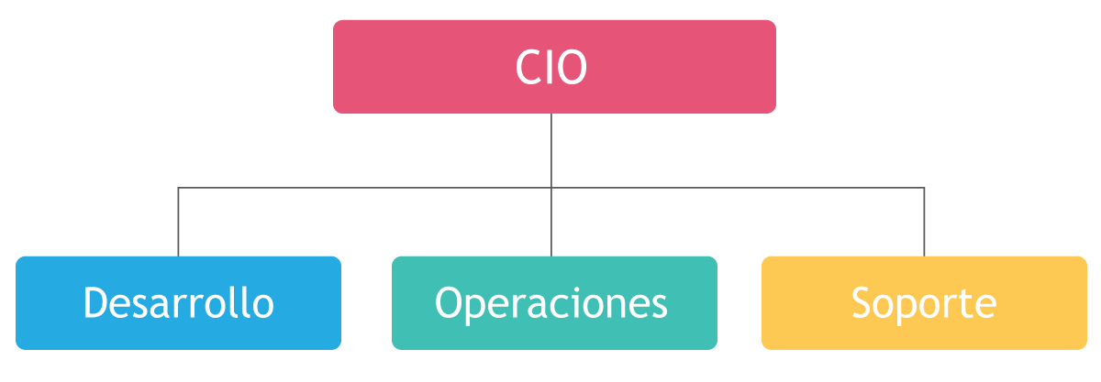
Organización-Legado
Rendimiento, optimización de recursos, estructura y líneas de reporte, comando y control.

Slide 114
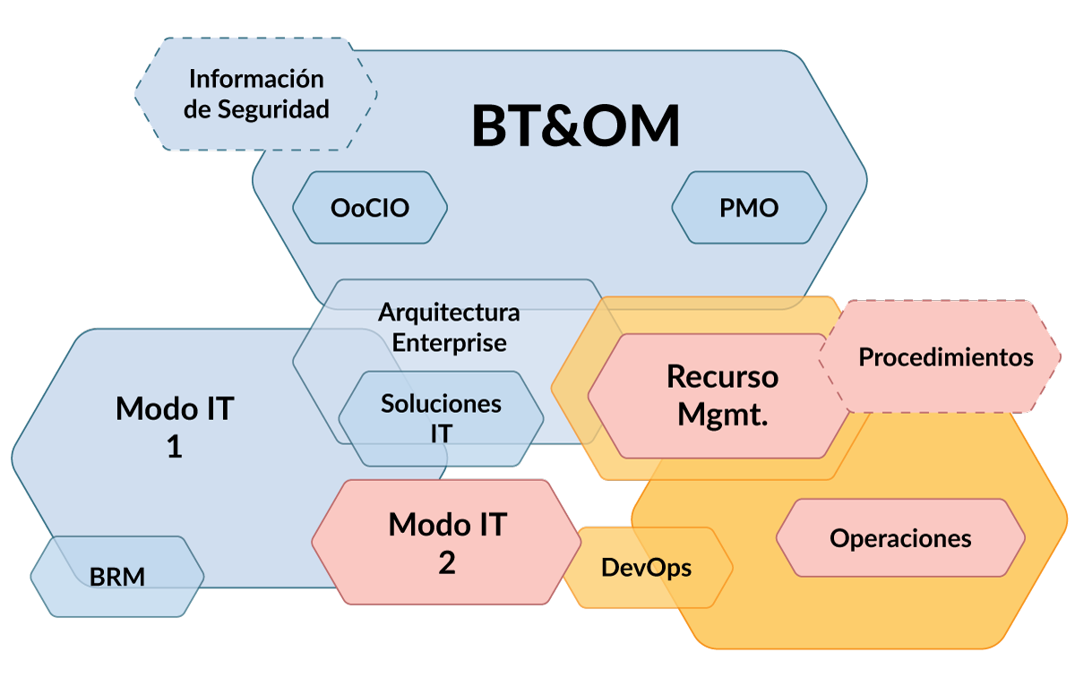
Organización-Legado
Alineación, integración, coordinación de procesos y reglas gubernamentales, liderazgo y colaboración.

Slide 115
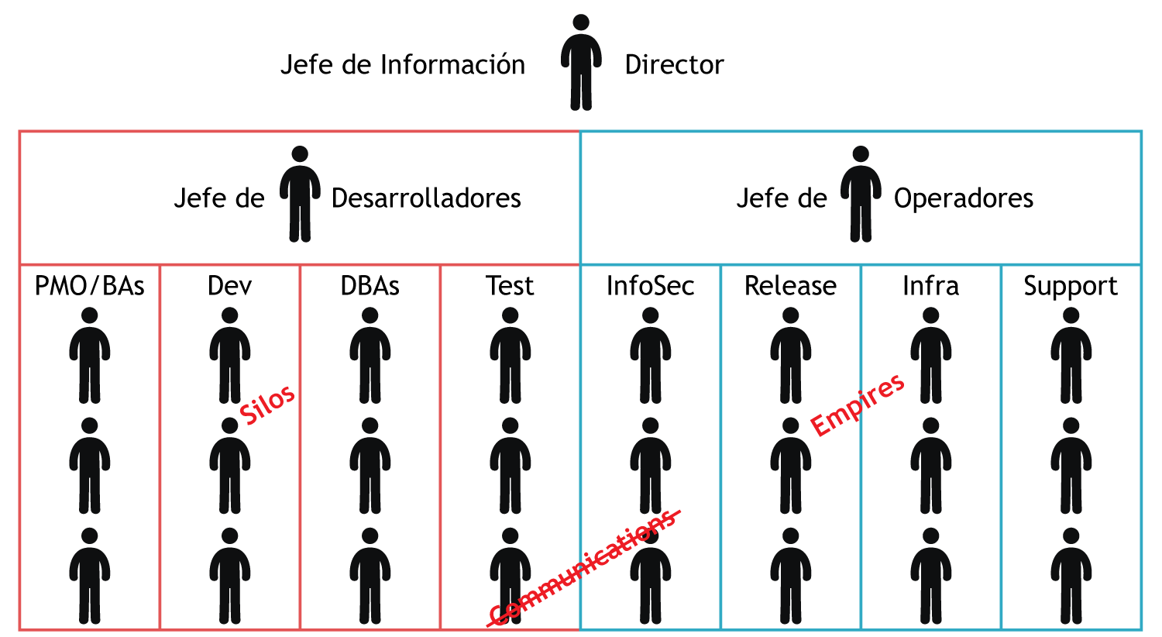
Operadores y Desarrolladores Tradicionales

Slide 116
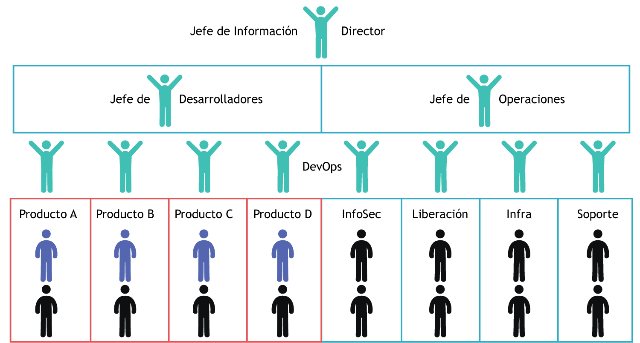
Se Crean Equipos Dedicados de DevOps

Slide 117
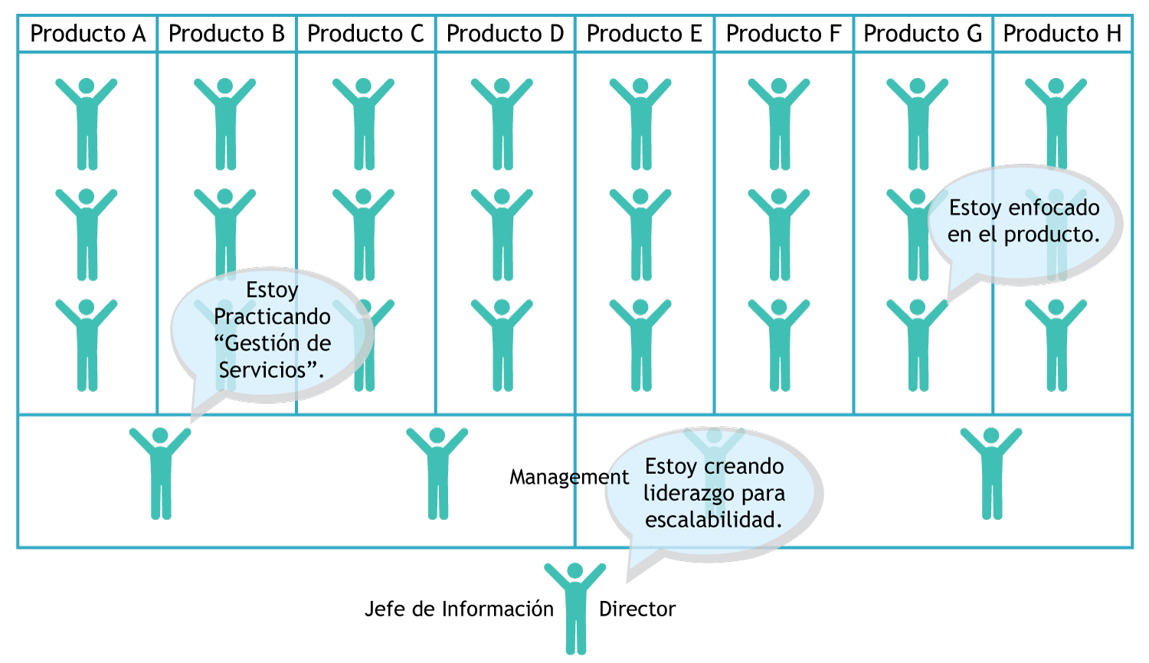
DevOps Total

Slide 118
Roles de los Equipos
Master de Procesos.
Master de Servicios.
Ingeniero de DevOps.
Coordinador de Lanzamiento.
Ingeniero de Confiabilidad.
Equipo de Desarrollo.
Equipo de Operación.
Fuente: Amazon’s “Two Pizzas Rule”.

Slide 119
Oficina de Gestión de Servicios SMO
Organización plana para pequeñas organizaciones.
Organización de matrices para organizaciones grandes y complejas.

Slide 120
Adopción Incremental

Slide 121
Adopción Incremental
Un enfoque alternativo para la adopción agresiva de DevOps es una adopción incremental; aunque esto puede tomar más tiempo, representará un riesgo significativamente menor y garantizará una implementación exitosa.
El enfoque comienza con la fijación de objetivos pequeños, como la implementación de DevOps en aplicaciones individuales mantenidas por un equipo pequeño de desarrolladores.
Una vez que esto se ha hecho con éxito, las lecciones aprendidas se pueden aplicar para objetivos cada vez más grandes hasta que finalmente hay un equilibrio saludable entre las mejoras del proceso y la ejecución del proceso.
El desafío clave sigue siendo encontrar un balance entre los complejos entornos de TI de la organización, la velocidad de implementación y el riesgo, que deben hacerse para que trabajen juntos.

Slide 122
Adopción Incremental
Por lo tanto, DevOps debe planearse para la mejora continua y no hacer la implementación de un evento de una sola vez.
Una estrategia incremental tiene que preferiblemente ser hecha en un acercamiento cíclico, escalonado que minimice riesgos y costes de la adopción de DevOps para construir los conjuntos de habilidades internas necesarias y el ímpetu para implementar ciclos más grandes y más rápidos.
Cada paso se construirá en el paso previo, en materia de inversión y preparación durante todo el ciclo global.
Las horas dedicadas al desarrollo serán realistas para la mayoría de las empresas y variarán ampliamente de acuerdo con la cultura y la política de una organización.

Slide 123

Adopción Incremental
Es probable que las reuniones de grupo consuman la mayor parte de las horas, con estimaciones basadas en tener pequeños equipos de implementación de 1 a 3 personas que interactúan continuamente con el personal clave de 2-4 personas de una aplicación.

Slide 124
System Thinking

Slide 125
System Thinking
Lo más importante es que las organizaciones de DevOps siempre piensan en términos de Sistemas. Sistemas significa conjuntos de procesos integrados que trabajan hacia objetivos comunes.
Para las organizaciones de DevOps, Sistema significa el negocio como un todo, no sus departamentos o equipos específicos.
Organizar actividades de confianza en el desarrollo del software implica procedimientos y procesos variados.
Los equipos de desarrolladores escriben el código y después los Testers los prueban y los operadores proporcionan la infraestructura para ejecutarlos y finalmente los clientes los consumen.

Slide 126
System Thinking
Puede haber muchas personas y procedimientos involucrados en este proceso.
El pensamiento de Sistemas significa que cada equipo debe ser consciente de las acciones de todos los demás equipos que trabajan en las líneas de desarrollo y en última instancia las entregas se realizan al cliente.
DevOps define cómo las acciones pueden afectar no solo al equipo sino a todo el Sistema. Esto significa que los desarrolladores podrían tener una mayor visibilidad en el ciclo de vida completo de las piezas del código que escriben.
Esto también significa tomar conciencia de las posibles ramificaciones de un cambio en lugar de olvidarse de las modificaciones después de que se hayan terminados los códigos.

Slide 127
System Thinking
También significa que los administradores de Sistemas deben entender completamente el impacto del rendimiento en las aplicaciones una vez que se liberan a los clientes.
El pensamiento sistemático forma un excelente enfoque para pensar también sobre la culpa.
Tradicionalmente, cuando alguien forzaba partes de código hacia la producción, que causaban interrupciones importantes del servicio, eran señalados, reprendidos e incluso potencialmente despedidos.
Un pensamiento sistemático ha sido capaz de eliminar estas inclinaciones iniciales para la culpa individual.

Slide 128
System Thinking
Se trata de no culpar a un individuo que fue lo suficientemente desafortunado al pulsar el botón, sino al sistema que permitió que esto sucediera.
El pensamiento sistemático tratará incidentes como éstos como fallas en el Sistema.
El equipo de DevOps investigará inmediatamente las causas; no por personas que hicieron esto, sino cómo esto podría producirse en absoluto. Se puede mirar en las causas de por qué las pruebas automatizadas no pudieron atrapar la falla que lleva al principio de aprendizaje y experimentación.

Slide 129
Experimentación y Aprendizaje
Las organizaciones DevOps siempre experimentan y aprenden de errores anteriores.
En un caso en que un desarrollador para el sistema, el incidente se investigaría a fondo reuniendo a personas apropiadas e incorporando arreglos para evitar recidivas futuras.
El incidente sería arreglado así que incluso si alguien hace la misma cosa otra vez, el sistema lo evitaría.

Slide 130
Experimentación y Aprendizaje
La gente aprende de sus errores y la organización permite a todos experimentar en lugar de obligarlos a centrarse en un conjunto restringido de tareas.
Las organizaciones de DevOps siempre están fomentando la creatividad y el pensamiento fuera de la caja en lugar de preservar los enfoques de la mentalidad de las viejas maneras.
Esto, naturalmente, animaría a todos a ser humildes, no hay ideas perfectas todas se podrían desafiar.
DevOps ha sido capaz de establecer precedentes en la experimentación siendo aceptable, incluso si terminan en los fracasos, ya que eventualmente los fracasos son las mejores maneras de aprender.

Slide 131
Feedback

Slide 132
Feedback
Sin ningún tipo de retroalimentación, el aprendizaje sería ineficiente, por lo que la implementación de DevOps siempre anima a diferentes tipos de retroalimentación.
La retroalimentación ocurre entre los pares en los mismos equipos y entre negocio en la forma de retroalimentación de los clientes.
DevOps mantiene los canales de comunicación abiertos para facilitar la retroalimentación y permitir una infiltración de los clientes a los niveles de desarrollo y operación.
DevOps alienta el desarrollo rápido y sus ciclos de retroalimentación no son diferentes.
Para proporcionar las características al cliente en el tiempo posible más corto es crítico que la retroalimentación se reciba lo más pronto posible.

Slide 133
Feedback
Los enfoques de DevOps han revertido los enfoques tradicionales y los clientes controlan el desarrollo a través de canales de retroalimentación abiertos.
Los clientes son capaces de proporcionar retroalimentación inmediata que es cribada y priorizada y se convierte en nuevos códigos que se aplican a la infraestructura para salir a los clientes de nuevo a través de un bucle de retroalimentación.
Es igualmente importante para la participación y la interacción de las personas que ofrecen la aplicación como los analistas de negocio, ingenieros de red, desarrolladores, probadores, etc.
Los riesgos de la producción se mitigan con la prueba de conceptos en múltiples fases y la superación de la resistencia al cambio.
Aunque un enfoque de proceso incremental lleva años, los resultados son siempre transformadores, el punto final es que DevOps es dinámico.

Slide 134
Herramientas para el Apoyo de la Cultura DevOps

Slide 135
Herramientas DevOps
El uso de herramientas no es hacer DevOps.
Hacer DevOps sin el uso de herramientas es complejo si entendemos que DevOps tiene componentes de automatización. DevOps es y será un tema cultural y no será tan solo el conjunto de herramientas.
Miremos un ejemplo, las herramientas no hacen cultura, pensemos en una empresa que desea hacer que sus reuniones internas inicien a tiempo. Si la compañía compra un software de gestión de reuniones, ¿logrará que las reuniones inicien a tiempo?
Si la cultura interna es iniciar reuniones tarde, se deberá trabajar en cambiar la cultura interna primero. La herramienta por más buena que sea no logrará hacer que la cultura cambie.
¿Qué herramientas para DevOps o llamadas DevOps conocen los candidatos a la Certificación DevOps Essentials?
¿Qué hacen puntualmente esas herramientas?

Slide 136
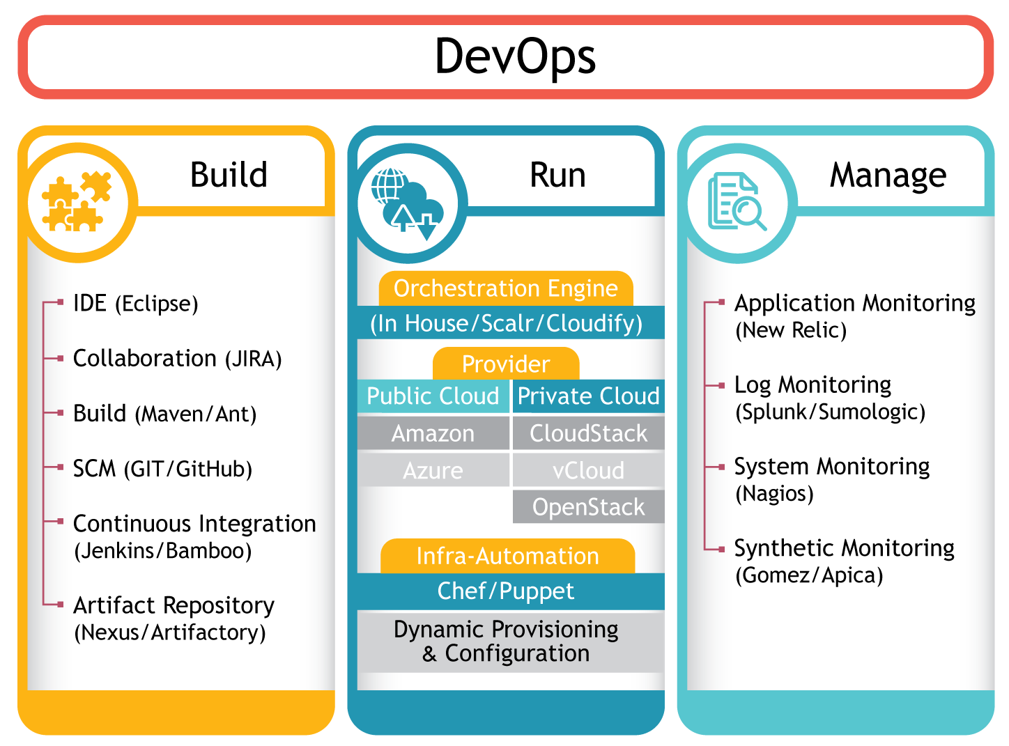
Herramientas
DevOps
Sin herramientas adecuadas, la fusión de roles y deberes de DevOps puede crear caos y resultados no deseados que incluyen problemas relacionados con escalabilidad, confiabilidad y administración de carga.

Slide 137
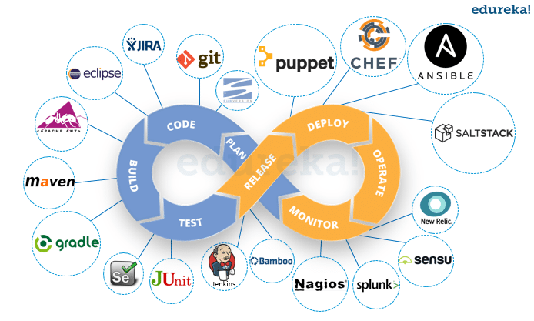
Cadena de herramientas de DevOps
Fuente: https://www.edureka.co/blog/devops-tools

Slide 138
Herramientas DevOps-GIT
GIT fue producido siguiendo los requerimientos de la comunidad Linux para SCM, es decir, el software Source-Control-Management que podría soportar sistemas distribuidos.
Esta es la herramienta más comúnmente utilizada para el manejo de fuentes que está disponible hoy en día.
Su ventaja consiste en tener grandes características adicionales en las solicitudes de bifurcación y tracción; Además GitHub también proporciona plugins que son capaces de conectar Jenkins y facilitar la integración y despliegue.
Las pruebas de velocidad que se ejecutan en una operación de red GIT generan resultados impresionantes, ya que los protocolos GIT para la transferencia de datos están altamente optimizados.
Sin embargo, con el tiempo, las implementaciones internas de GIT revelan limitaciones que pueden tener impactos en la velocidad y eficiencia de las tuberías de entrega.

Slide 139
Plataforma Nube
La automatización de la nube se compone de objetos de automatización discreta o tareas que realizan cosas como la hilatura de servidores de VM, la instalación de imágenes de SO y el despliegue de aplicaciones y funciones de red.
Las tareas en la automatización de la nube son realizadas por muchas herramientas de automatización como scripts y herramientas de gestión local para la gestión de la configuración.
La automatización de DevOps utiliza funciones de automatización discreta como herramientas de integración, compilación y administración continuas para configuraciones de software.
Las orquestas de DevOps son una coordinación automatizada por procesos de DevOps personalizados en las herramientas y tareas de organización y automatización que se están llevando a cabo en el proceso.

Slide 140
Plataforma Nube
La infraestructura de la nube juega junto con las herramientas de DevOps para la automatización y orquestación de despliegues de aplicaciones, además coordina el apoyo a los procesos deseados.
La orquestación va más allá de la simple tracción de la infraestructura de nube conjuntamente para abarcar tareas de automatización de DevOps en coordinación con la infraestructura para obtener la orquestación de DevOps.
Los desarrolladores que utilizan Docker crean entornos Docker en el portátil para desarrollar y probar localmente aplicaciones en los contenedores.
Dentro de este entorno se realizan ensayos en pilas de servicio compuestas con múltiples contenedores Docker.
Los múltiples contenedores de Docker convergen como pilas de un solo servicio, como las pilas LAMP y tardan segundos en crear una instancia.

Slide 141
Docker
Docker aporta portabilidad a las aplicaciones a través de la tecnología de contenedores, donde las aplicaciones pueden ejecutarse en unidades autónomas que se mueven a través de las plataformas.
Se compone de un motor Docker (una herramienta de tiempo de ejecución y de embalaje ligero, y un Docker Hub) que son servicios en la nube para el uso compartido y automatización de flujo de trabajo.
Docker ha formado una parte vital de la próxima generación de pruebas de Yelp e infraestructura para la gestión de servicios.
El aislamiento dependiente y los rápidos arranques de los contenedores permiten un ciclo de desarrollo más corto y aumentan las velocidades de prueba en más del 400 %.

Slide 142

Docker
Algunos entornos pueden ejecutar el host Docker dentro de otro host Docker (Docker-in-Docker) en los entornos de compilación.
Docker puede aumentar la velocidad de una tubería de CI utilizando Union-FileSystems y Copy-on-Write (COW).
Para lograr velocidades incrementadas para dar Entrega Continua (CD) del software, se pueden usar muchas técnicas de Docker.

Slide 143
JS
JS permite la creación sencilla de aplicaciones de red rápidas y escalables.
Las plataformas JS tienen bibliotecas que permiten a las aplicaciones servir como servidores web sin necesidad de software como el Apache-HTTP-Server o el Microsoft-IIS, sin tener que hacer que los servidores web acorten las listas de tareas pendientes de DevOps y optimicen el flujo de código desde el desarrollo hasta el despliegue. Además, el JavaScript se puede utilizar tanto en cliente como en servidor.

Slide 144
JS
Los desarrolladores encuentran una ventaja de eficiencia debido a la reutilización del código. Las aplicaciones NODE.JS pueden ejecutarse en tiempo de ejecución NODE.JS en Microsoft Windows, OSX, Linux y FreeBSD.
Ha sido diseñado para una operación rápida con gran experiencia del usuario. Un modelo de E/S sin bloqueo y controlado por eventos en NODE.JS permite aplicaciones ligeras que son altamente eficientes.
Muchas organizaciones líderes de pensamiento abarcaron NODE.JS, como SAP, Groupon, LinkedIn, PayPal y Wal-Mart.

Slide 145
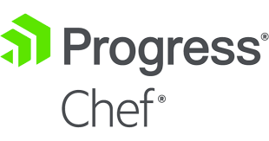
Chef
Las herramientas Chef DevOps proporcionan marcos para automatizar y administrar la infraestructura a través de DSL simple.
El activo real es un código que trae los servidores y servicios que proporcionan vida.
Chef pone una confianza en sus definiciones reutilizables llamados libros de cocina y recetas escritas en Ruby.
Este nivel de abstracción aumenta la productividad y permite a los desarrolladores crear fácilmente configuraciones personalizadas para aplicaciones.

Slide 146
Chef
Las recetas se ejecutan de forma independiente mediante el uso de CHEF SOLO o un servidor que tenga CHEF SERVER que actúe como hubs para los datos de configuración.
Los servidores almacenan libros de cocina o políticas aplicadas a los nodos y los metadatos que describen el nodo registrado administrado por chef-client.
Chef es una herramienta de gestión multi-plataforma para Windows, Linux, Mac OS, etc., y puede integrarse con los principales proveedores de cloud.

Slide 147

Jenkins
Este es un motor para la integración extensible y continua que se utiliza como una de las principales herramientas de los ingenieros de DevOps que desean monitorear repetidas ejecuciones de trabajo.
Con Jenkins, el ingeniero de DevOps encuentra más fácil integrar los cambios en los proyectos y puede acceder a las salidas fácilmente cuando encuentran que algo va mal.
Las características clave son sus enlaces permanentes, la integración de RSS, correo electrónico/mensajería instantánea, un etiquetado después de los hechos, su informe de prueba Junit/TestNG y las compilaciones distribuidas.

Slide 148
Puppet
Puppet permite la gestión de la configuración y del software durante la realización de cambios rápidos y repetibles. Puppet impone automáticamente la coherencia en entornos y puede trabajar en máquinas físicas y virtuales.
Tiene cadenas de herramientas comunes y respalda las mejores prácticas clave en DevOps que incluyen la entrega continua.
Puppet Enterprise ofrece la orquestación de centros de datos mediante la automatización de la configuración y gestión de las máquinas y software.
También existen versiones de Puppet de fuente abierta disponibles que han sido utilizadas por la Universidad de Stanford para colmar las lagunas en el desarrollo de software para su servicio de biblioteca digital y administración del sistema, necesarias para mantener los servicios funcionando de manera segura.

Slide 149
Modelo Gartner DevOps

Slide 150
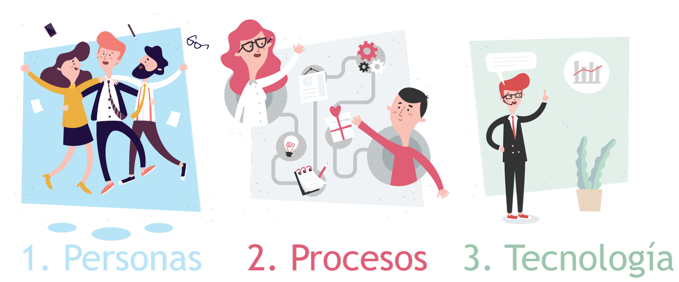
P.P.T y Cultura

Slide 151

Modelo Gartner DevOps
El siguiente slide presenta el modelo DevOps
planteado por Gartner Group.
Los candidatos a la Certificación de DevOps Essentials de CertiProf® deben entender los componentes del modelo.
www.gartner.com

Slide 152
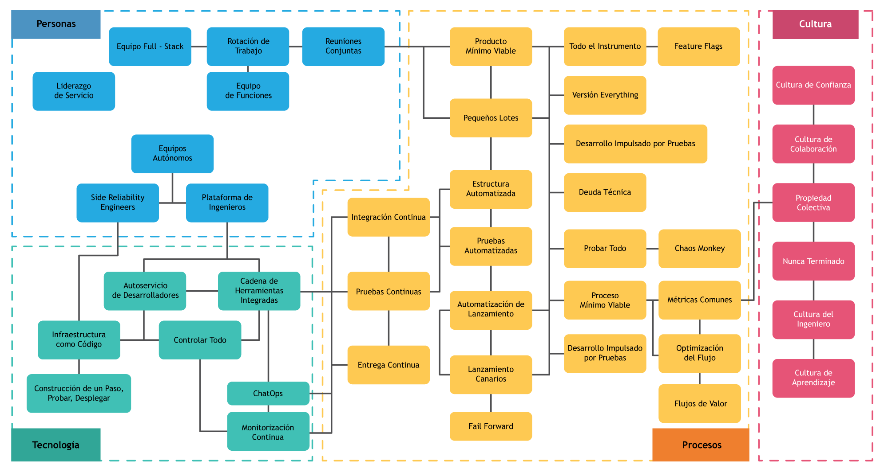
Modelo Gartner DevOps

Slide 153
Lista de Chequeo DevOps y Estado del Reporte DevOps

Slide 154
Modelo de Madurez DevOps
Este modelo mira DevOps desde tres puntos de vista: procesos, automatización y la colaboración. Se extiende por una serie de estados claramente definidos en el camino hacia un entorno DevOps optimizado.
La exploración de la madurez DevOps le da con una comprensión del nivel de madurez de tu organización en términos de estandarización de procesos, herramientas de automatización y los enfoques de colaboración, junto con conocimientos sobre tus oportunidades de mejora.

Slide 155
Lista de Chequeo - DevOps
Las listas de comprobación de DevOps no son estáticas o únicas y no tienen manifiestos que describan a DevOps, pero deben adaptarse a las necesidades de la organización, las interacciones humanas y otros criterios de naturaleza específica.
Las listas de verificación podrían ayudar a un procedimiento con la creación de culturas de DevOps, pero no se consideran como formas únicas de proceder con una transformación organizacional.
La configuración de la infraestructura de DevOps para las múltiples necesidades de negocio de una organización están enfocadas en procesos de continuidad del negocio y la recuperación de desastres que pueden afectar significativamente las empresas por los costos de tiempo de inactividad. También es necesario entender estas necesidades empresariales para hacer una estrategia de DevOps que puede tener impactos significativos en una organización.

Slide 156
Autoevaluación
En las empresas hay una necesidad de evaluación continua que constituye una piedra angular para el desarrollo escalable de la empresa DevOps.
La autoevaluación capacitará a los equipos de desarrollo y operaciones para acelerar la entrega rápida y las iteraciones basadas en comentarios precisos y accionables sobre los productos.
La evaluación de resultados e impactos constituye una disciplina importante y crítica que los equipos de TI deben adoptar durante la implementación de DevOps. Este proceso debe ser integral, automático y continuo.
Sin una evaluación continua en un kit de herramientas de DevOps, existe el riesgo de pasar a ciegas y perder grandes oportunidades que pueden estar fácilmente al alcance.
Esta información será crucial cuando los líderes empresariales y de TI prioricen su inversión futura y hagan concesiones que puedan surgir.

Slide 157
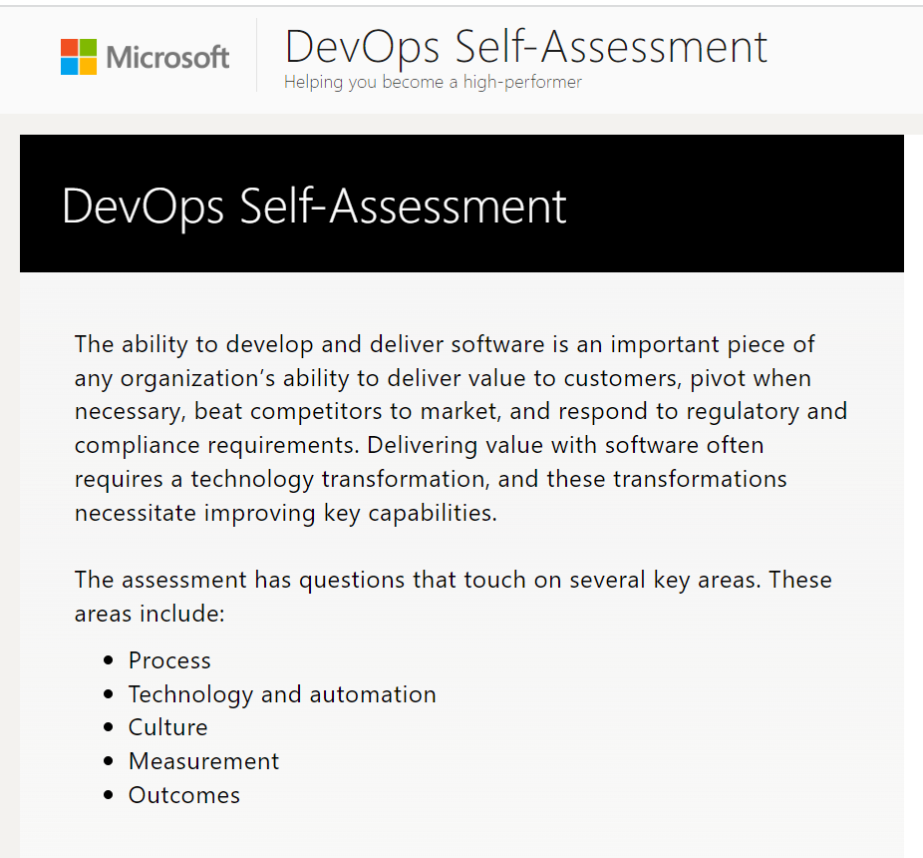
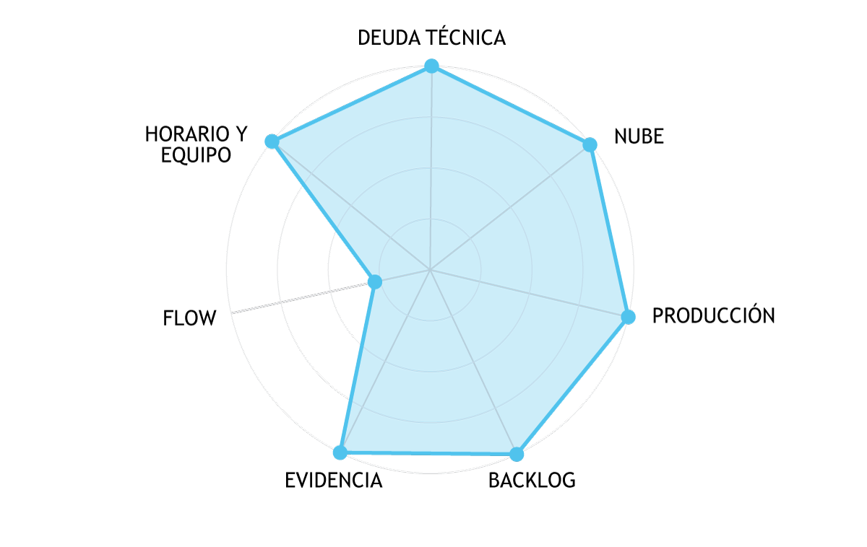
Autoevaluación
Al decidir tu próximo paso a tu viaje por DevOps, deberías considerar el mercado competitivo, la cultura organizacional, procesos internos y actuales herramientas para fortalecer cada una de tus áreas de práctica de DevOps.
Fuente:
http://devopsassessment.azurewebsites.net/es-ES/
El resultado de esta autoevaluación debería ser usada para ayudar a optimizar tus prácticas y herramientas DevOps.

Slide 158
Autoevaluación
Las innovaciones rápidas en el negocio podrían actuar como ventajas competitivas.
La autoevaluación ayuda a determinar y medir qué características de DevOps son muy valiosas y se deben mejorar en la cultura empresarial.
Es costoso mantener y hace difícil la innovación, lo que ralentiza el equipo de desarrollo, por lo que es obligatorio un proceso de autoevaluación continua.

Slide 159
Reporte DevOps 2023
Es importante conocer cómo se está comportando DevOps en la industria Americana y en otros países.
El reporte DevOps es producido anualmente por Puppet y debería ser conocido y analizado por los Interesados a la Certificación de DevOps Essentials de CertiProf®.
El informe de este año explora nuevas áreas:
La influencia que tiene el liderazgo en las transformaciones de DevOps.
Cómo los equipos de alto y bajo rendimiento se automatizan de manera diferente.
El impacto de la arquitectura y la estructura de equipo en el rendimiento de IT.
www.puppet.com

Slide 160
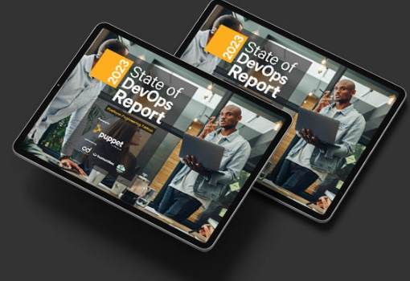
Taller 30 Minutos
Análisis del Estado DevOps de Puppet
https://www.puppet.com/resources/state-of-platform-engineering

Slide 161
Referencias

Slide 162

Literatura
The Phoenix Project
Gene Kim, Kevin Behr,
George Spafford.
ISBN-10: 0988262576.
ISBN-13: 978-0988262577.
IT Revolution Press.
(10 de Enero, 2013).

Slide 163
Referencias
Jens Smeds, K. N. (2015). IEEE 11th International Conference on Global Software Engineering (ICGSE). Lecture Notes in Business Information Processing Agile Processes in Software Engineering and Extreme Programming , 166-177.
Kort, W. D. (2016). Dashboards and Reporting. DevOps on the Microsoft Stack , 77-96.
Kort, W. d. (2016). Integrating Testers into DevOps. DevOps on the Microsoft Stack , 205-229.
Noureddin Kerzazi, B. A. (2016). Who needs release and devops engineers, and why? Proceedings of the International Workshop on Continuous Software Evolution and Delivery - CSED '16 .
Stephen Jones, J. N. (2016). Management challenges for DevOps adoption within UK SMEs. Proceedings of the 2nd International Workshop on Quality-Aware DevOps - QUDOS.

Slide 164





¡Síguenos, ponte en contacto!

